Slide 1

甘肃·合水
子午岭国家森林公园太白川片区曹家寺景点
修建性详细规划方案
中外建华诚城市建筑规划设计有限公司
2018年4月

Slide 2
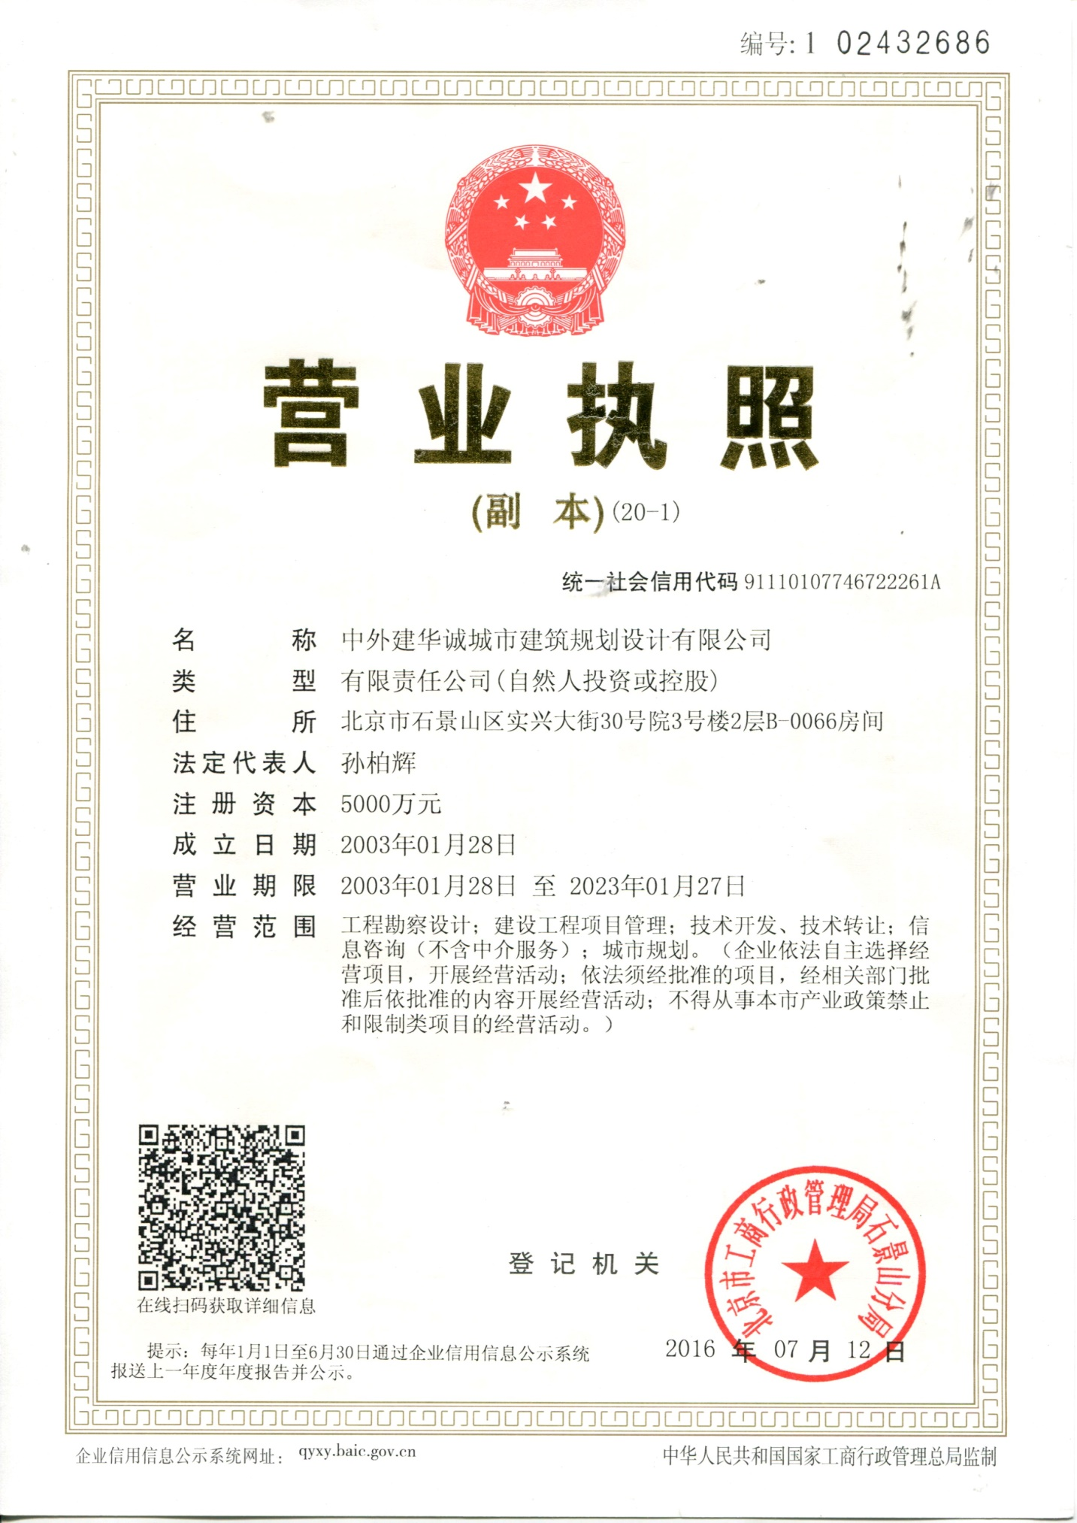
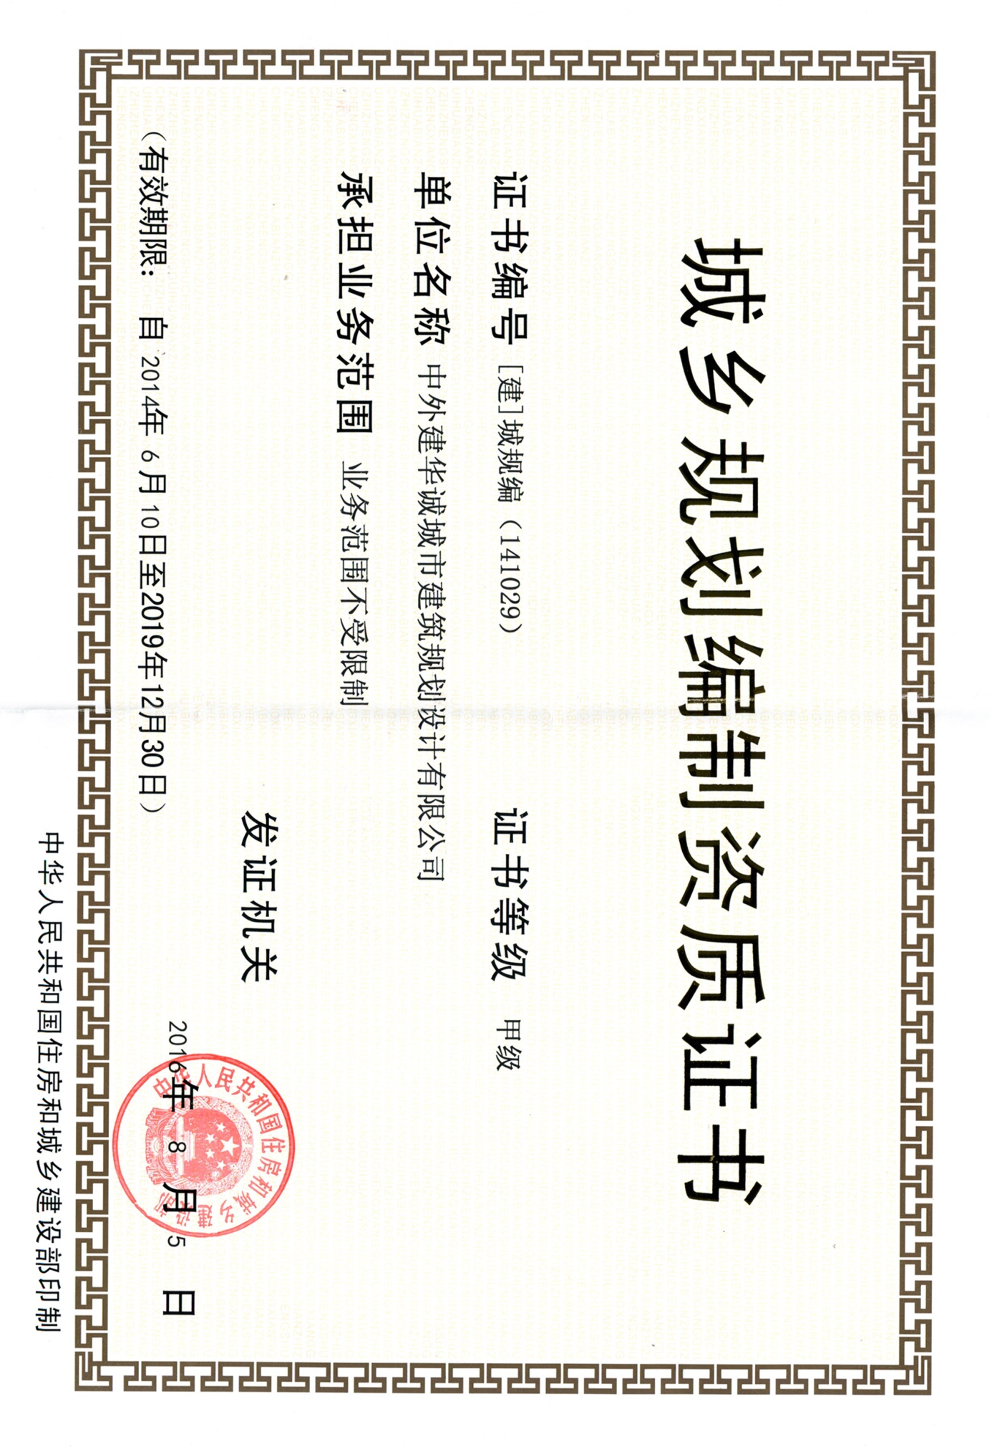

Slide 3
目 录
Part 1 项目分析篇
Part 2 总体定位篇
Part 3 总体规划篇
Part 4 分区设计篇
Part 5 基础设施篇

Slide 4
1
项目背景篇
St
项目规划范围
项目背景
上位规划
项目区位
基地现状
土地利用现状

Slide 5
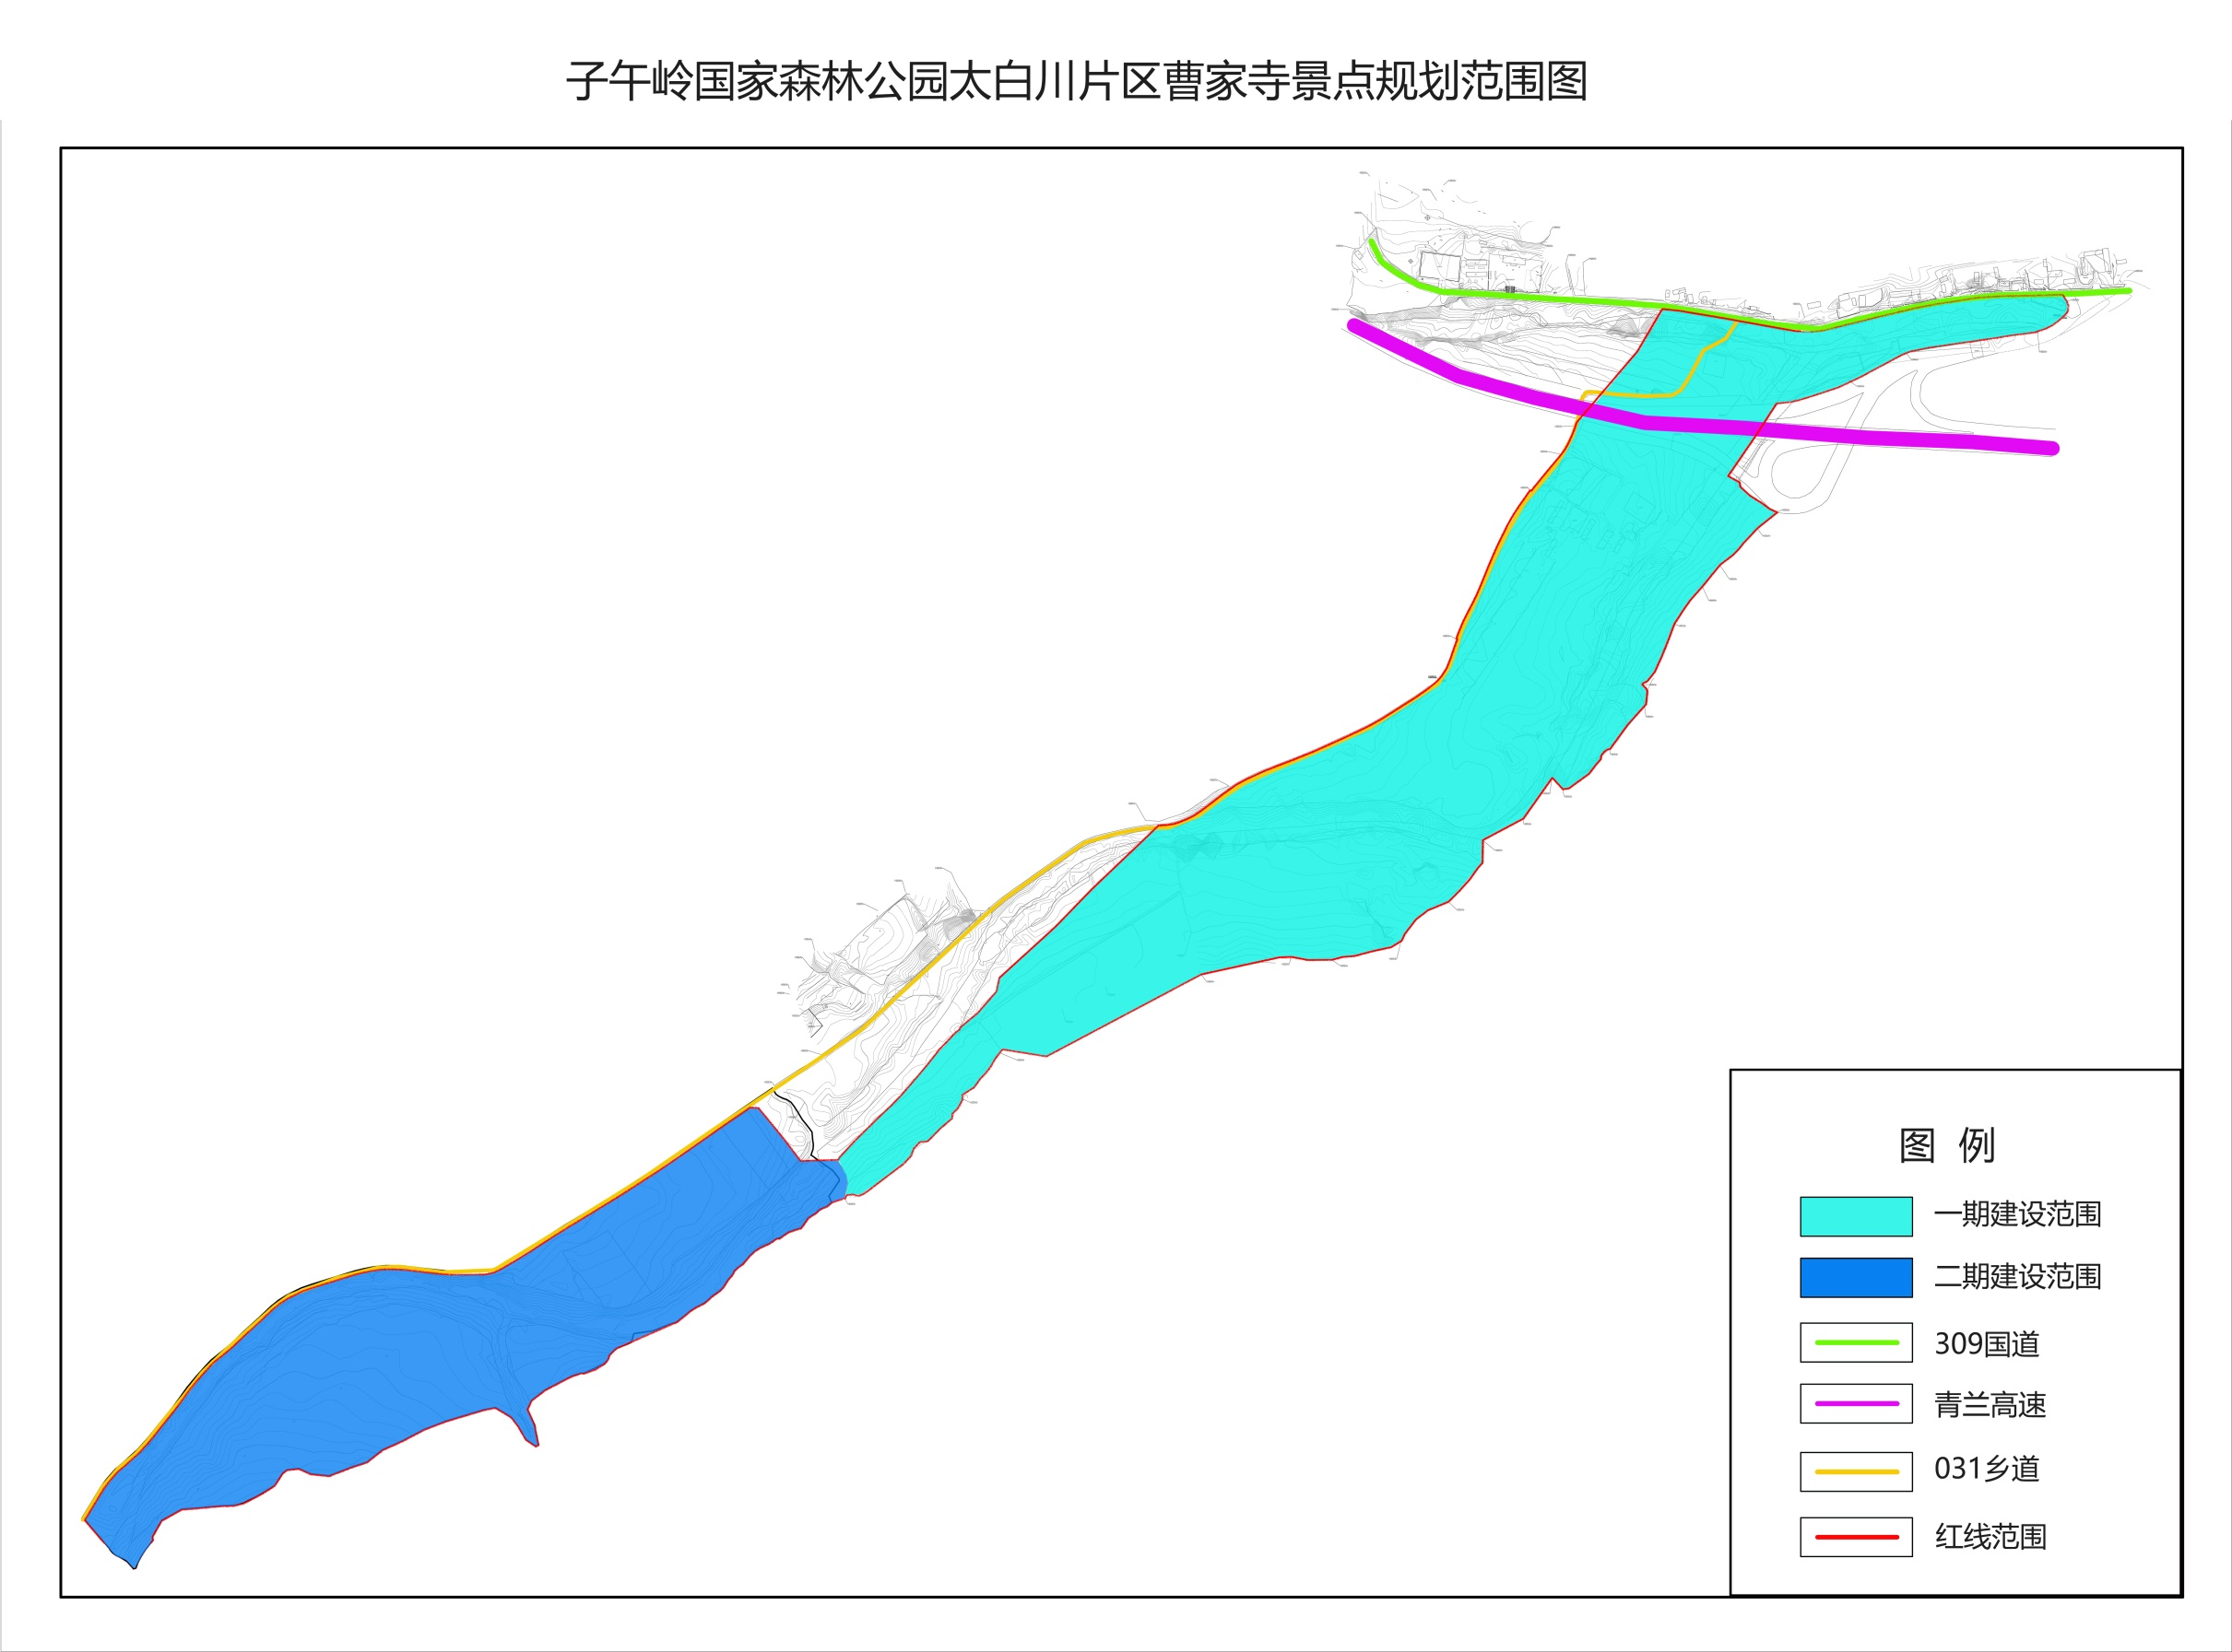
项目规划范围
甘肃·合水子午岭国家森林公园太白川片区曹家寺景点修建性详细规划方案
项目位于甘肃子午岭国家森林公园太白川片区内，规划面积为954.55亩，北至309国道，南至周家老庄、西至031乡道，东至G22连家砭下道口。一期建设范围面积为620.2亩，二期建设范围面积为334.35亩。

Slide 6
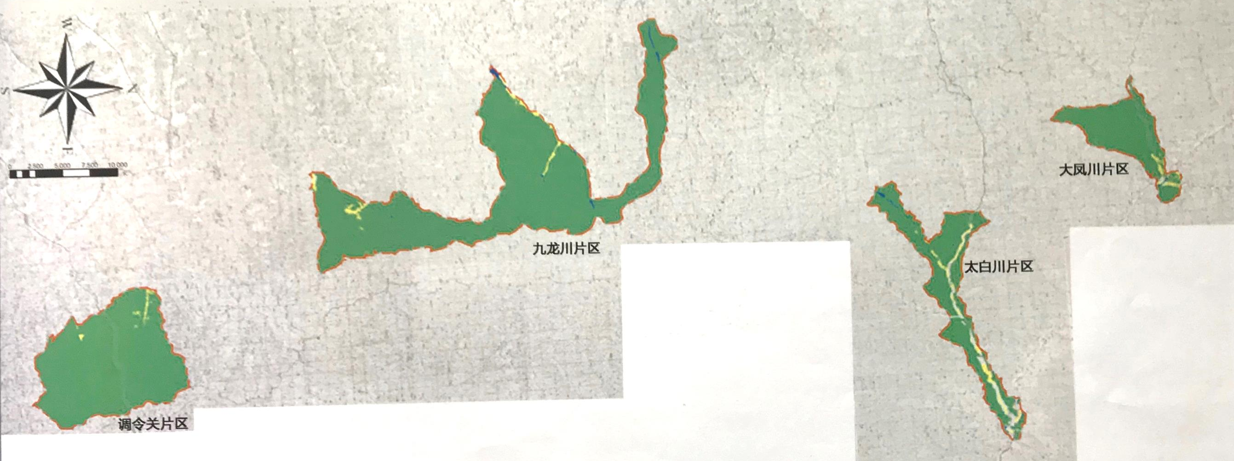
上位规划
甘肃·合水子午岭国家森林公园太白川片区曹家寺景点修建性详细规划方案
根据《甘肃子午岭国家森林公园总体规划》（ 2016 年～2025 年），甘肃子午岭国家森林公园是以保护黄土高原森林生态系统和生物多样性为目的，以所处子午岭地区“黄土高原绿肺”的生态环境地位和特征为基础，紧紧抓住“秦直道文化”和“红色文化”两个抓手，深度挖掘区域特色森林资源和景观资源，积极开展森林生态旅游，积极响应“国家公园”的重要改革举措，将甘肃子午岭国家森林公园规划建设成为集“生态观光、文化体验、亲子科普、养生避暑、时尚运动”五大功能于一体的大型国家级综合观光体验型森林公园。
公园规划结构为“一线四片多组团”，“一线”即为贯穿园区的以秦直道为主题特色及内涵的“公园道（parkway）”；“四区”为重新根据公园风景资源特性及地理位置，将公园划分为四个各具特色的片区，分别为调令关片区、九龙川片区、太白川片区、大凤川片区。

Slide 7
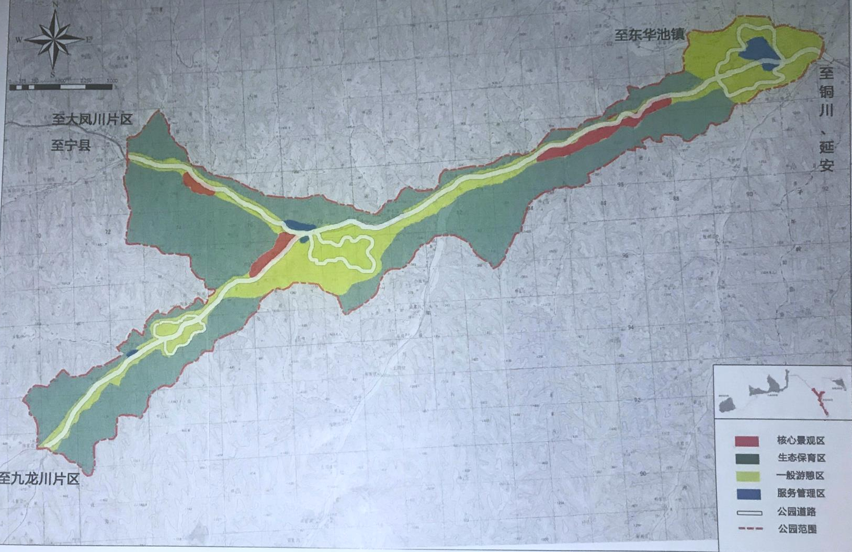
上位规划
甘肃·合水子午岭国家森林公园太白川片区曹家寺景点修建性详细规划方案
根据《甘肃子午岭国家森林公园总体规划》（ 2016 年～2025 年），甘肃子午岭国家森林公园太白川片区划分为 4 个功能区，分别为核心景观区、一般游憩区、管理服务区、生态保育区。
太白川片区生态保育区面积为 3987 公顷。
太白川片区以连家砭林场场站西南方向的古石刻遗迹群、西北方向的杜松林以及东北方向的千亩水稻田为核心景观，在其周边划定核心景观区 310 公顷。
太白川片区一般游憩区面积为 1641 公顷，分布在连家砭林场场站、太白镇以及片区内交通干道两侧。
太白川片区管理服务区面积为 40 公顷，呈点状分布在曹家寺、连家砭林场场站以及太白镇周边。

Slide 8

项目背景
甘肃·合水子午岭国家森林公园太白川片区曹家寺景点修建性详细规划方案
2016年9月，国家旅游局、国家发展改革委、国土资源部等12个部门制定并印发《乡村旅游扶贫工程行动方案》：
大力开发乡村旅游产品，挖掘文化内涵，开发形式多样、特色鲜明的乡村旅游产品。
2016年12月，国务院印发的《“十三五”脱贫攻坚规划》：
在产业发展脱贫的规划中，提出了旅游扶贫的详细措施-大力发展休闲农业，依托贫困地区特色农产品、农事景观及人文景观等资源，积极发展带动贫困人口增收的休闲农业和森林休闲健康养生产业。
2017年，《国务院中央一号文件》：大力发展乡村休闲旅游产业，扎实推进脱贫攻坚。
充分发挥乡村各类物质与非物质资源富集的独特优势，利用“旅游＋”、“生态＋”等模式，推进农业、林业与旅游、教育、文化、康养等产业深度融合。

Slide 9
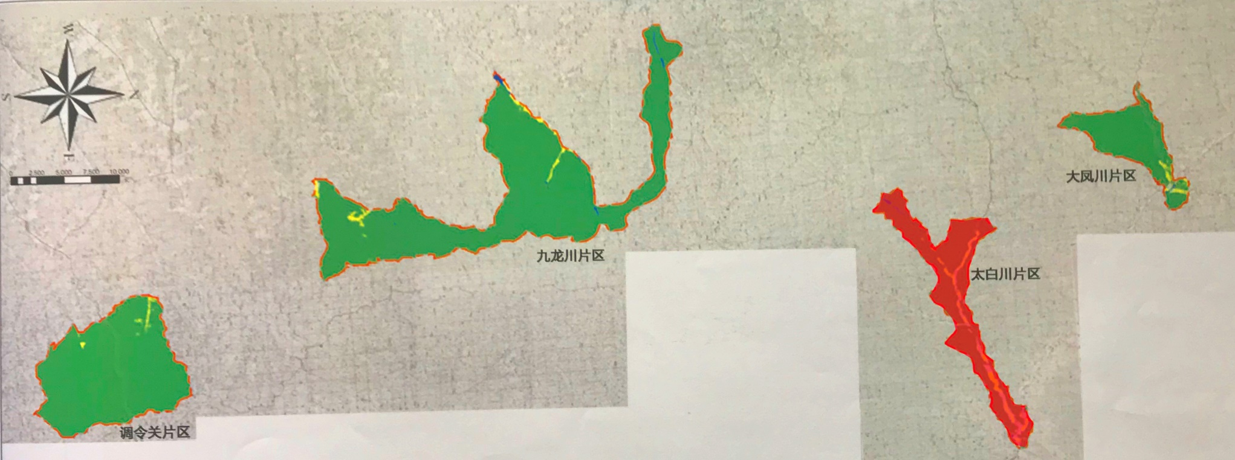
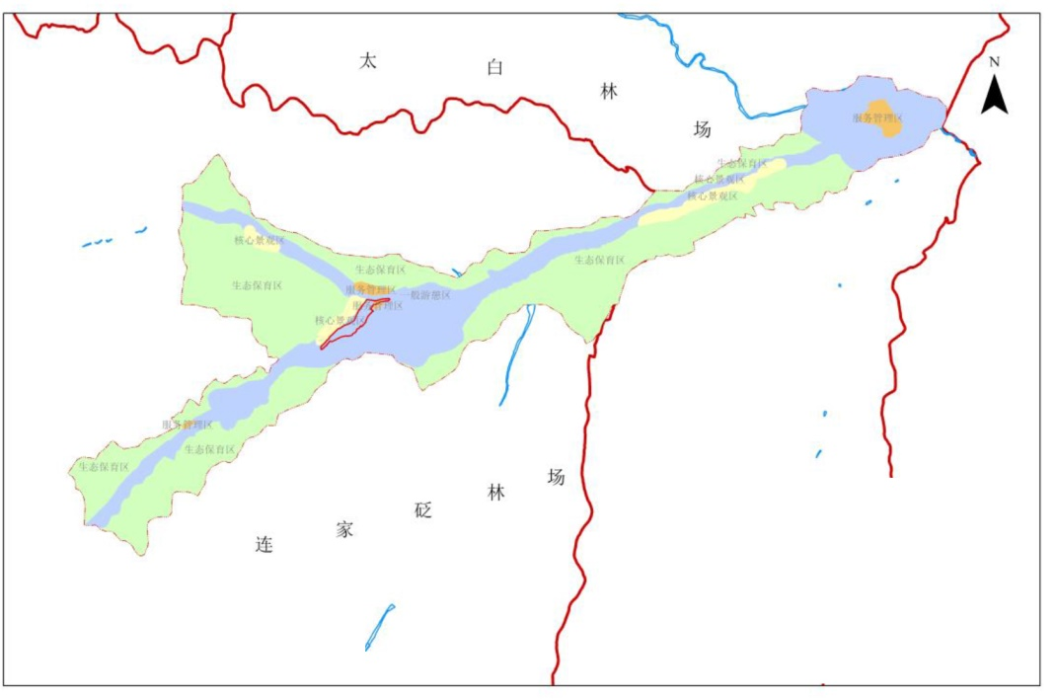
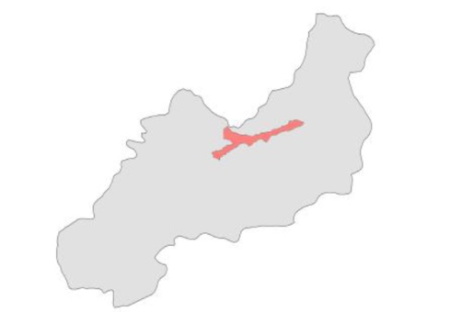
项目区位
甘肃·合水子午岭国家森林公园太白川片区曹家寺景点修建性详细规划方案
项目位于甘肃子午岭国家森林公园太白川片区内，距离合水县城约77公里，距离庆阳市约123公里，距离G22连家砭下道口仅有400多米，北侧为309国道，031乡道穿境而过，交通便利，区位优势明显。
太白川片区在子午岭国家森林公园的位置
项目在太白川片区的位置
项目在合水县的位置

Slide 10
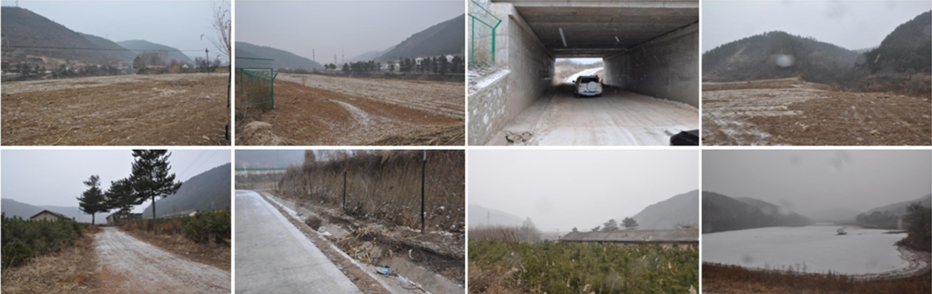
项目现状
甘肃·合水子午岭国家森林公园太白川片区曹家寺景点修建性详细规划方案
地形地貌
基地地貌为山谷地貌。基地较为平缓，局部有微地形，基地内的项目多可采用借景的方式处理。
现有道路
基地内部因林业发展已经形成初步的道路系统，可以在现状的基础上进行道路的拓宽和修建。
现有建筑
主要为林场的厂部和零星民居。
现有植被
基地内植被丰富，有苗圃基地，基地内溪流穿境而过，水文条件较好。

Slide 11
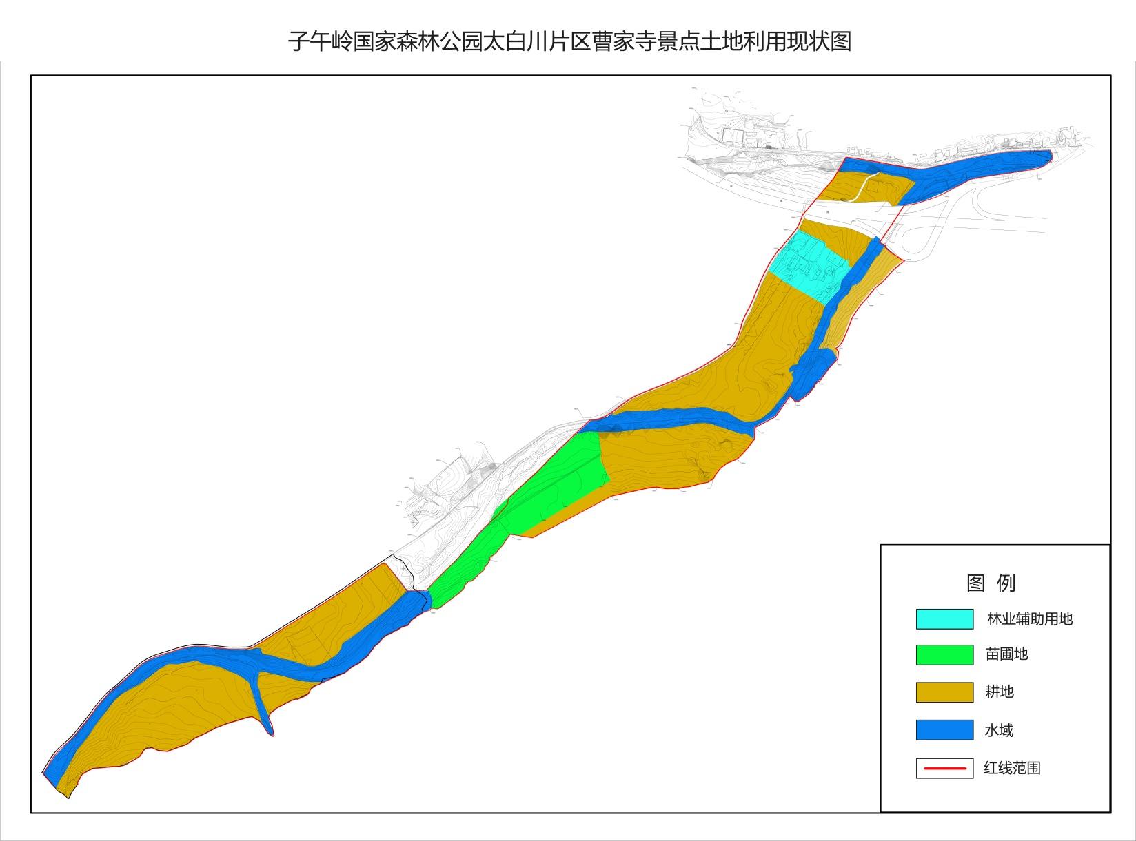
土地利用现状
甘肃·合水子午岭国家森林公园太白川片区曹家寺景点修建性详细规划方案
项目规划面积为954.55亩，所用土地全部位于子午岭国家森林公园太白川片区内，一期建设范围面积为620.2亩，二期建设范围面积为334.35亩。占地范围涉及子午岭国家森林公园太白川片区 2 个功能区，分别为一般游憩区（占地927.27亩）、服务管理区（占地27.28亩），不涉及生态保育区和核心景观区。
项目占子午岭国家森林公园总面积（37350 公顷）0.17%，954.55亩均为永久占地。按地类分，占用林地 9.7134 公顷，非林地 31.6335 公顷。
曹家寺景点项目（一期）使用子午岭国家森林公园土地一览表
曹家寺景点项目（二期）使用子午岭国家森林公园土地一览表
单位：公顷、%
单位：公顷、%
统计单位 | 占地地类 |  | 面积 | 占比
永久占地 | 总计 |  | 41.3469 | 100
 | 林地 | 小计 | 9.7134 | 23.49
 |  | 苗圃地 | 6.5067 | 66.99
 |  | 林业辅助生产用地 | 3.2067 | 33.01
 | 非林地 | 小计 | 31.6335 | 76.51
 |  | 耕地 | 22.9592 | 72.58
 |  | 水域 | 6.1593 | 19.47
 |  | 建设用地 | 2.5150 | 7.95
统计单位 | 占地地类 |  | 面积 | 占比
永久占地 | 总计 |  | 22.29 | 100
 | 非林地 | 耕地 | 16.83 | 75.50
 |  | 水域 | 5.46 | 24.50

Slide 12
2
项目定位篇
St
总体定位
形象定位
市场定位

Slide 13

总体定位
甘肃·合水子午岭国家森林公园太白川片区曹家寺景点修建性详细规划方案
子午岭国家森林公园太白川片区曹家寺景点
依托项目内的自然资源和文化资源，以花海为基底，融合花卉、运动、亲子、康养等产业，把项目打造成为集花海观光、休闲度假、养生康养等功能为一体的花海旅游综合体，成为
西北地区知名的旅游目的地
国家AAAA级景区

Slide 14

形象定位
甘肃·合水子午岭国家森林公园太白川片区曹家寺景点修建性详细规划方案
大美花溪谷 幸福聚集地

Slide 15
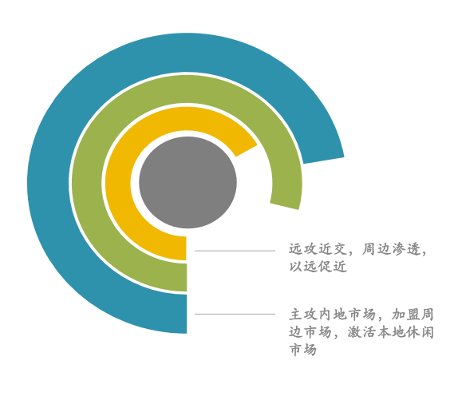
市场定位
甘肃·合水子午岭国家森林公园太白川片区曹家寺景点修建性详细规划方案
客源市场定位：
核心市场：合水县及 庆阳市其他县域；
拓展市场：周边的兰州市、延安市、铜川市、西安市、宝鸡市、平凉市等城市；
机会市场：成渝地区、京津冀、长三角城市群和及港澳台地区
细分群体定位：
当地及周边居民近郊游群体；
婚庆市场群体；
家庭亲子群体
商务会议群体；
自驾游群体。
旅游人数预测
由于本项目为新建景区，采用类推法、引力模型预测法、环境容 量法等方法进行客流量分析，并进行算术平均，作为客流量预测的 最终值。经过预测，项目游客接待人数为27万人次/年。

Slide 16
3
总体规划篇
St
平面图
鸟瞰图
功能结构图
道路交通规划图
竖向定位图
综合管网图
旅游设施规划

Slide 17
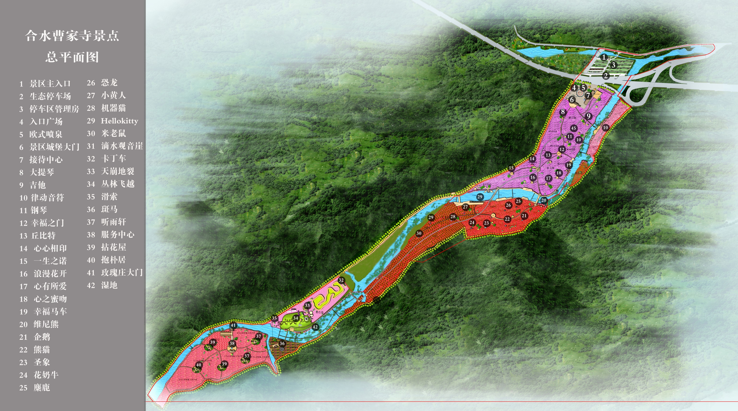
总平面图
甘肃·合水子午岭国家森林公园太白川片区曹家寺景点修建性详细规划方案
用地平衡表
项目 | 计量单位 | 数值 | 所占比重（%）
用地 | m2 | 636369.8 | 100.00
建筑用地 | m2 | 4235 | 0.67
道路广场用地 | m2 | 175938.8 | 27.65
景观用地 | m2 | 340002 | 53.43
水域及其他 | m2 | 116194 | 18.26
31
经济技术指标一览表
用地面积(㎡) | 636369.8㎡
总建筑面积 | 4235.26㎡
计容建筑面积(㎡) | 3809.62㎡ |  | 备注
其中 | 停车场管理用房(㎡) | 76
 | 游客接待中心 (㎡) | 1828.08 | 不含负一层425.64㎡
 | 景区大门(㎡) | 151.58
 | 粉色地服务中心(㎡) | 79.1
 | 玫瑰庄服务中心(㎡) | 408.4
 | 听雨轩(㎡) | 211.76
 | 拈花屋(㎡) | 310.4
 | 抱朴居(㎡) | 218
 | 溪畔餐厅（㎡） | 275.8
 | 厕所(㎡) | 250.5
总停车位（个） |  | 499
其中 | 大巴车停车位（个） | 13
 | 小汽车停车位（个） | 486
容积率 |  | 0.0085
绿地率 |  | 77.5% | 指整个地块平均绿地率
建筑密度 |  | 0.60% | 指整个地块平均密度

Slide 18
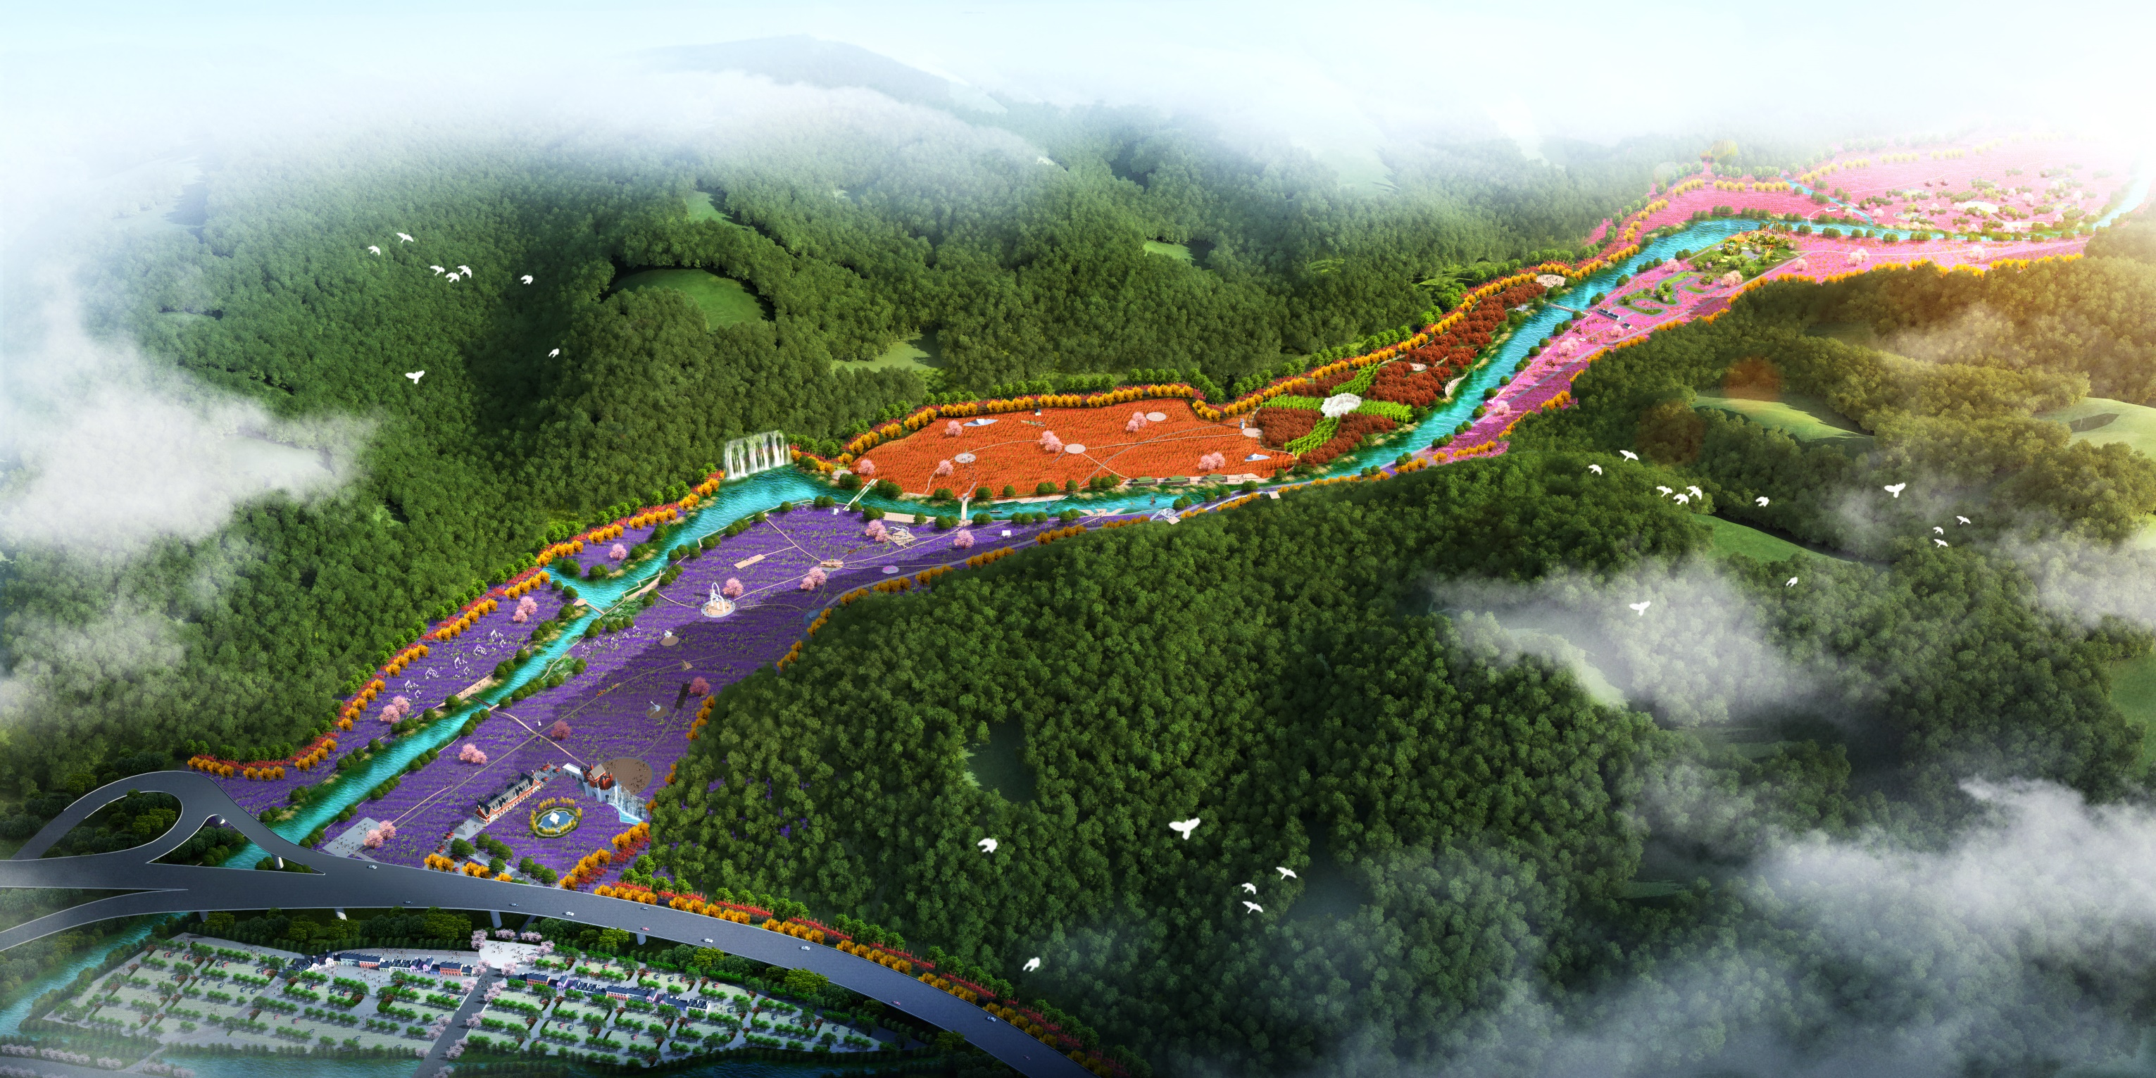
总体鸟瞰图
甘肃·合水子午岭国家森林公园太白川片区曹家寺景点修建性详细规划方案

Slide 19

紫云海鸟瞰图
甘肃·合水子午岭国家森林公园太白川片区曹家寺景点修建性详细规划方案

Slide 20

粉色地鸟瞰图
甘肃·合水子午岭国家森林公园太白川片区曹家寺景点修建性详细规划方案

Slide 21
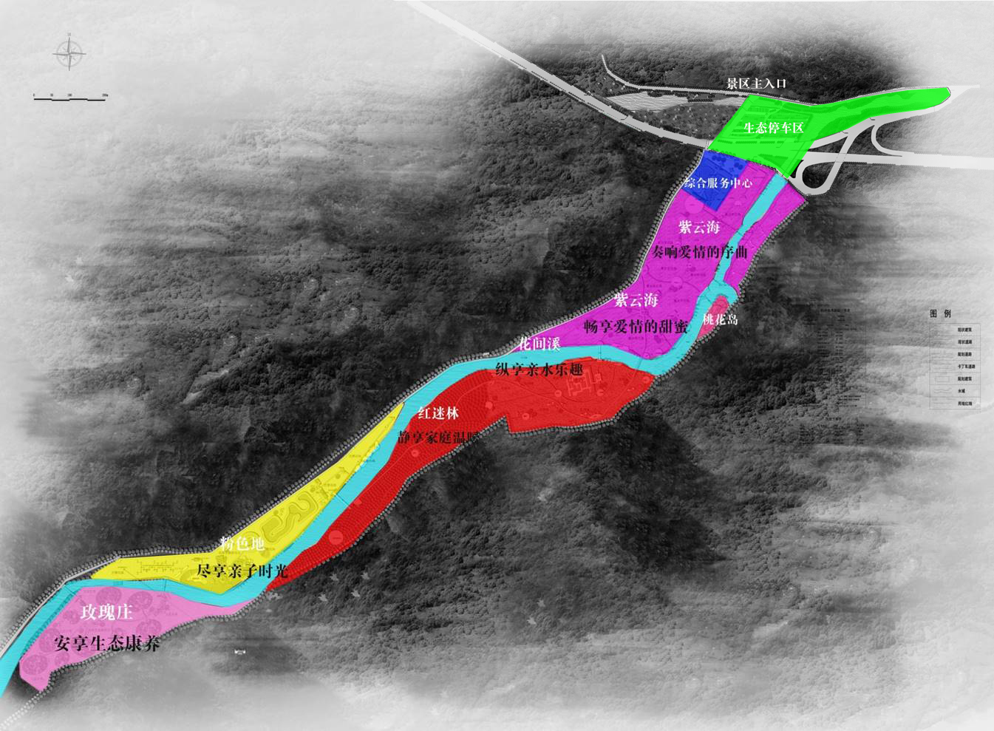
功能结构图
项目功能分区结构为一心六区：
一心为：综合服务中心：
六区为：
生态停车区
紫云海（奏响爱情的序曲/畅享爱情的甜蜜）
红迷林（静享家庭温暖）
粉色地（尽享亲子时光）
玫瑰庄（安享生态康养）
花涧溪（纵享亲水乐趣）
桃花岛

Slide 22
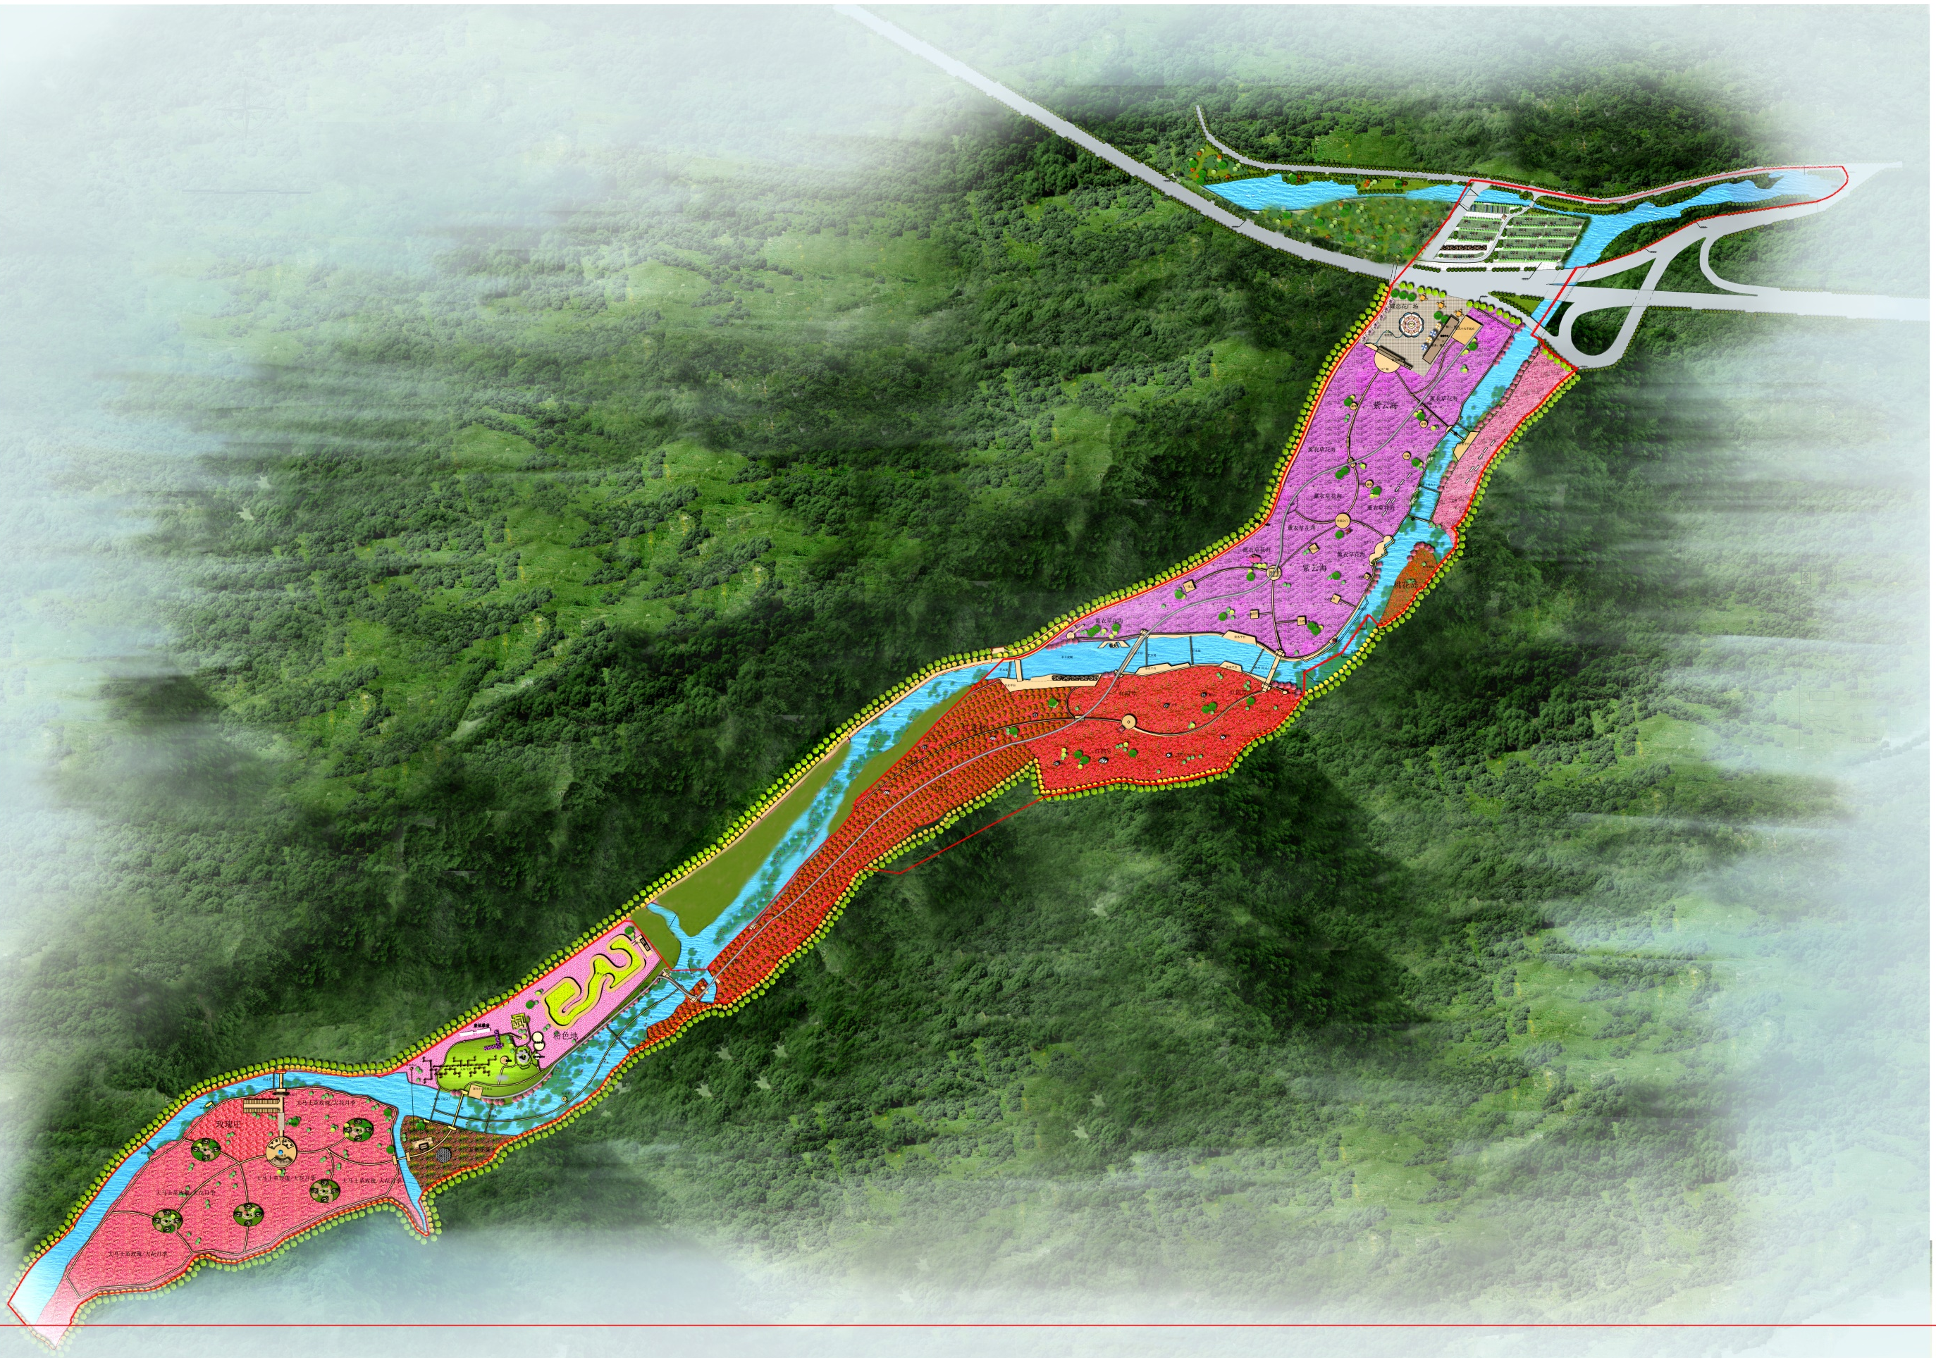

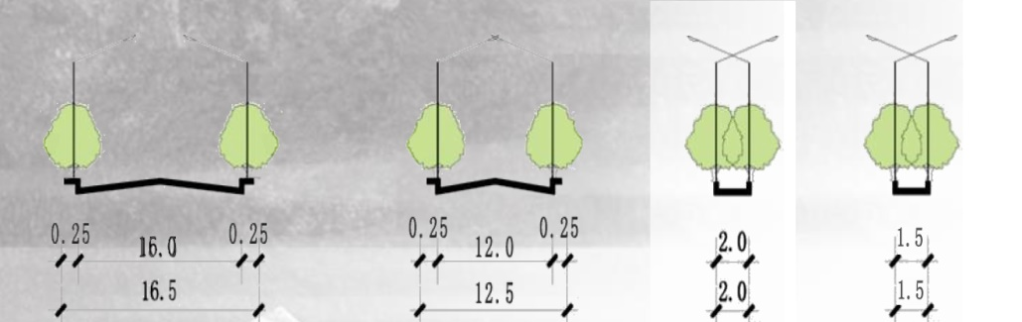
道路交通规划图
甘肃·合水子午岭国家森林公园太白川片区曹家寺景点修建性详细规划方案
B--B
A--A
P
图例
L
青兰高速
C--C
G309
L
P
生态停车场
小火车车站
D--D
L
停车场主干道
L
小火车车道
游步道
玫瑰庄车道
L
道路横断面图
P
L
C--C
B--B
A--A
C--C
D--D

Slide 23
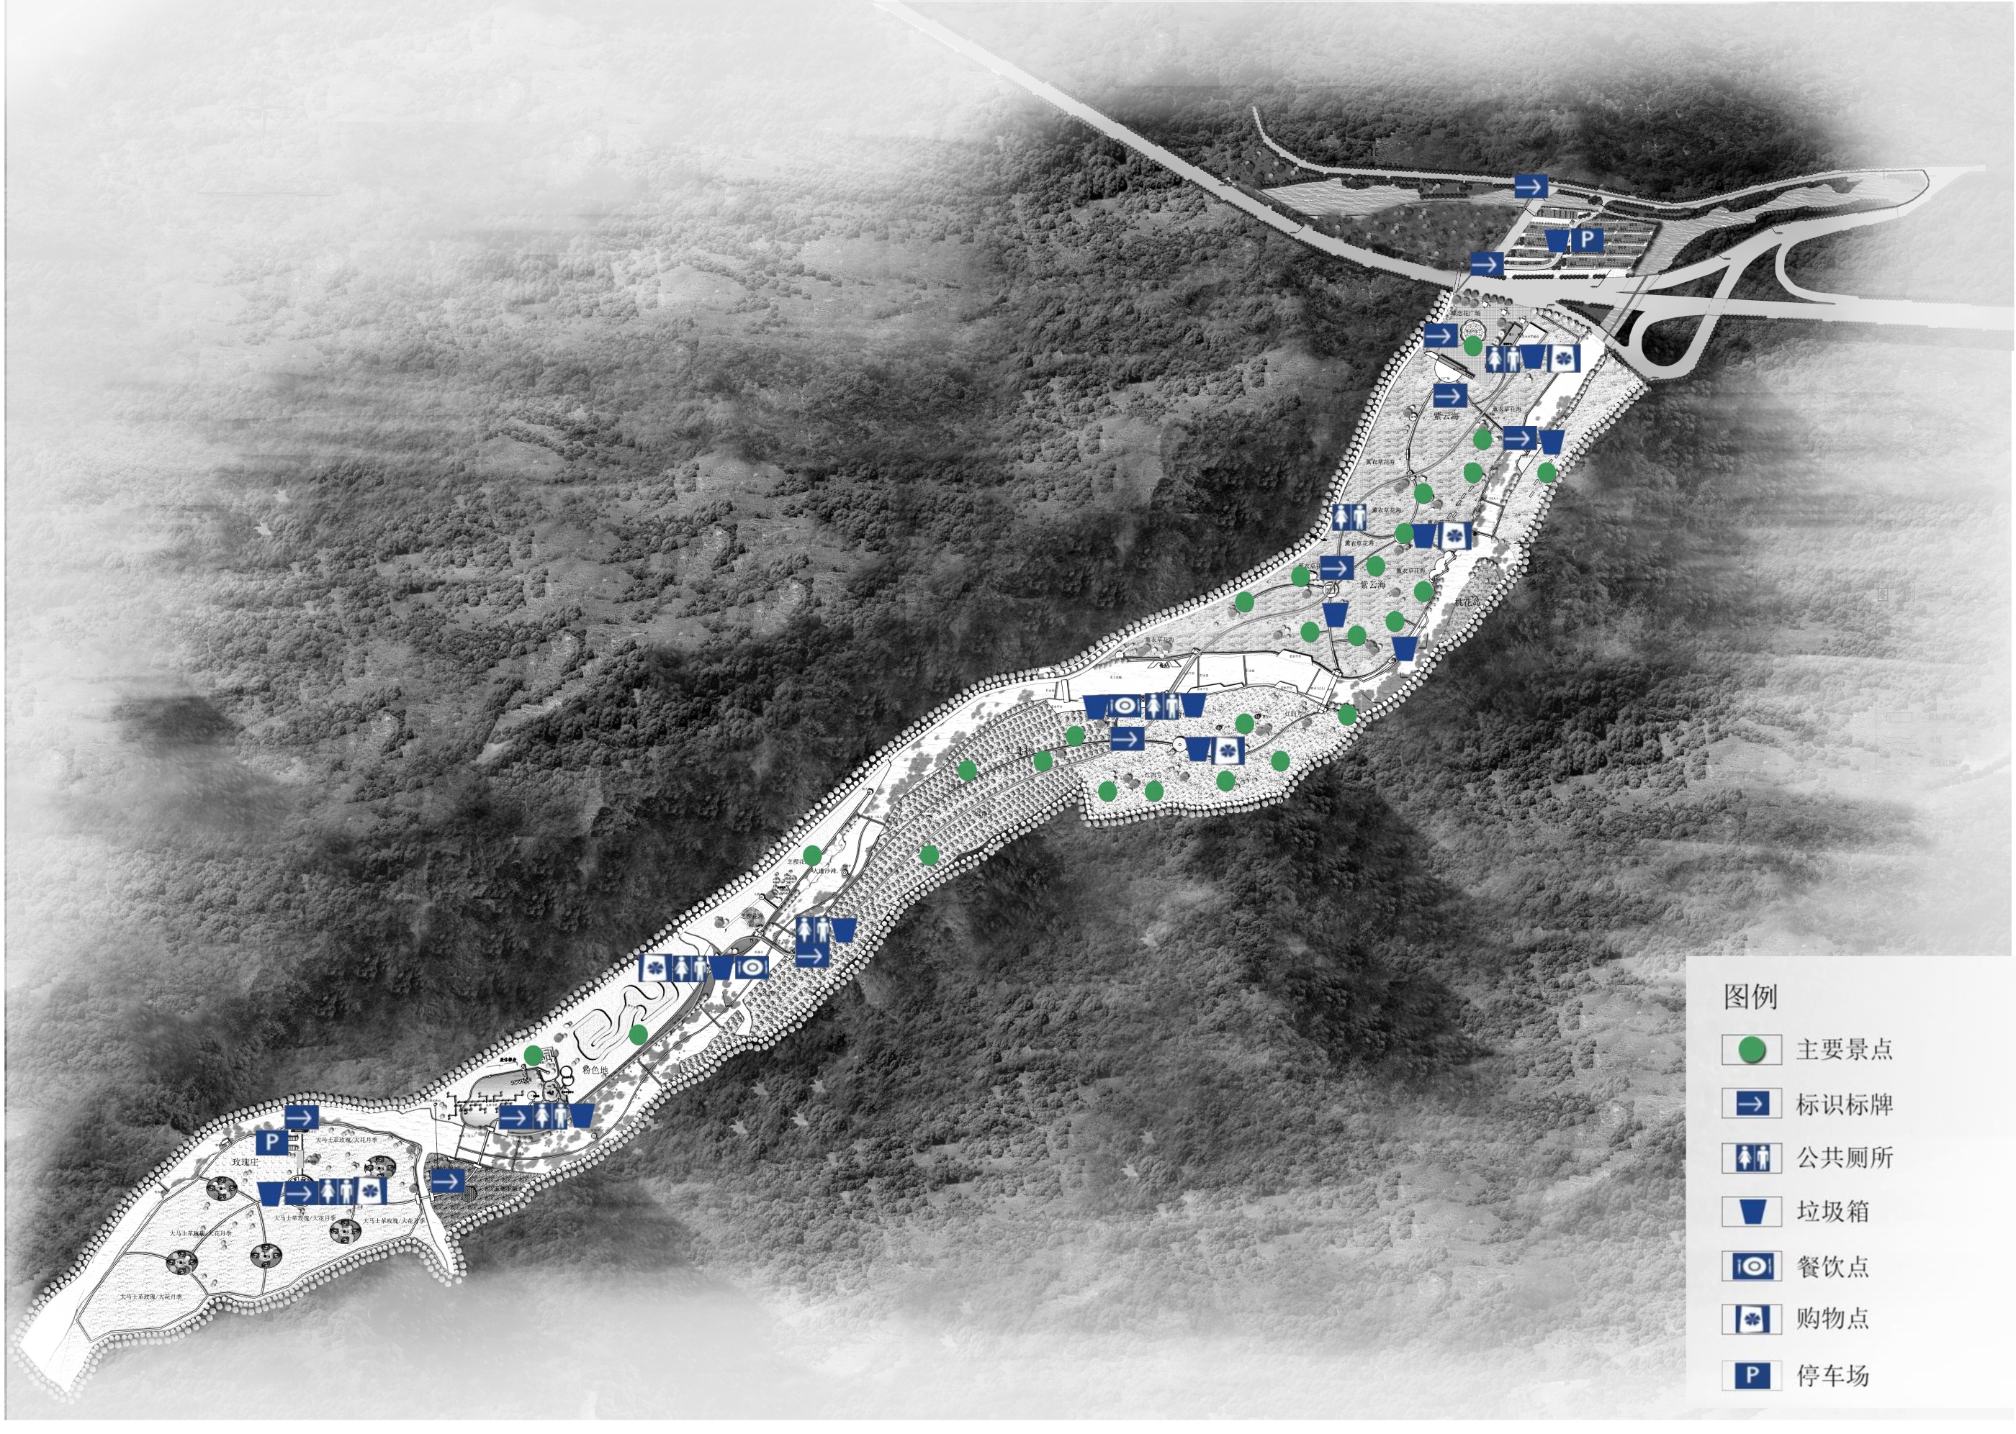
旅游设施规划图
甘肃·合水子午岭国家森林公园太白川片区曹家寺景点修建性详细规划方案
国道309
青兰高速

Slide 24
4
分区设计篇
St
生态停车区
入口广场
紫云海
红迷林
粉色地
玫瑰庄
花涧溪

Slide 25
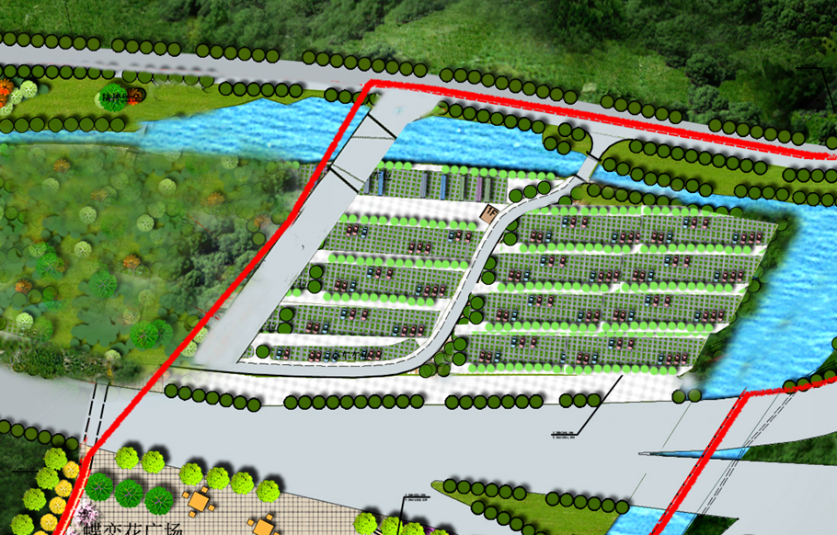
生态停车区
停车场平面图
主入口
车行道
小车停车位
大巴车停车位
停车场管理用房
高速路涵洞
1
2
4
5
3
3
6
3

Slide 26
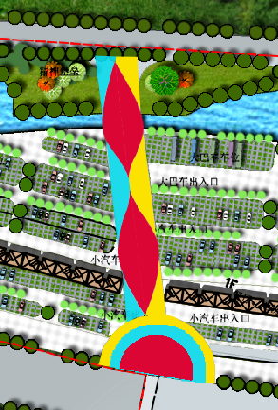
停车场主干道
对车行道用彩色沥青进行铺装，形成造型和图案，从景区入口开始对游客形成色彩的冲击和视觉感受。

Slide 27
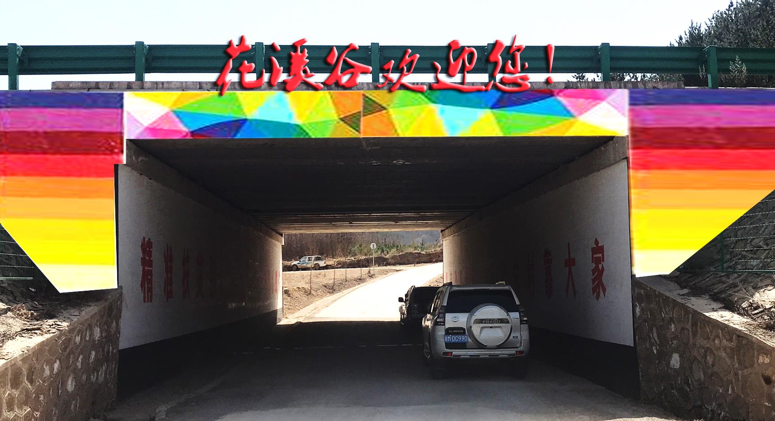
高速公路涵洞
对高速公路涵洞入口进行彩色涂鸦处理，利用线条和不规则三角形图案搭配，进行景观提亮。

Slide 28
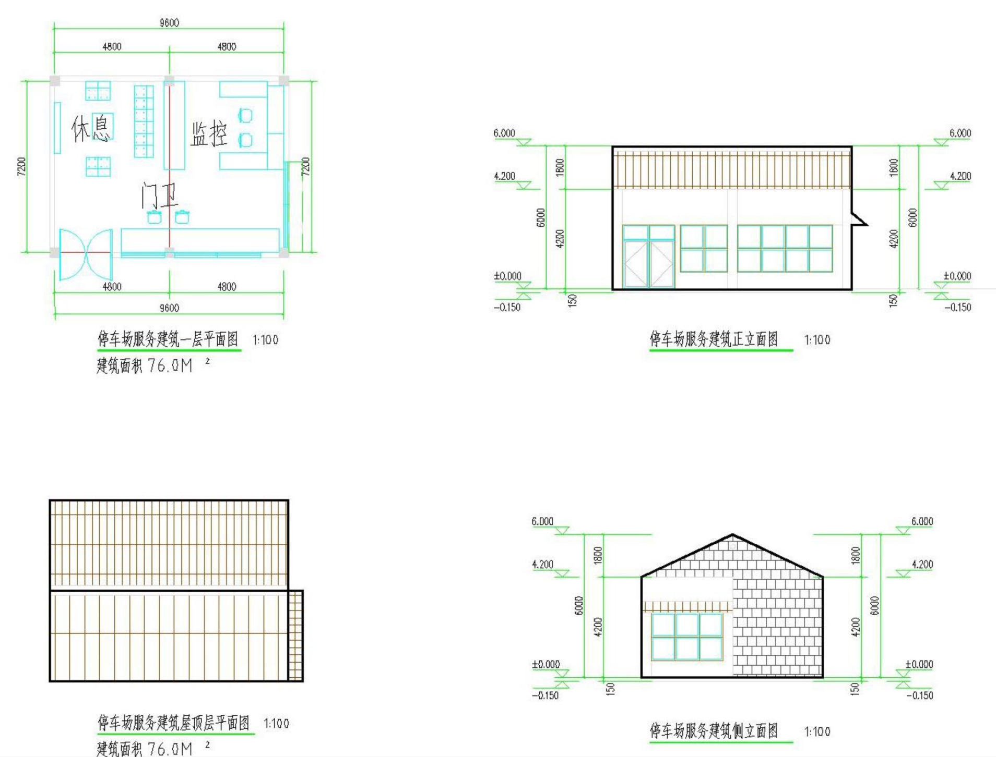
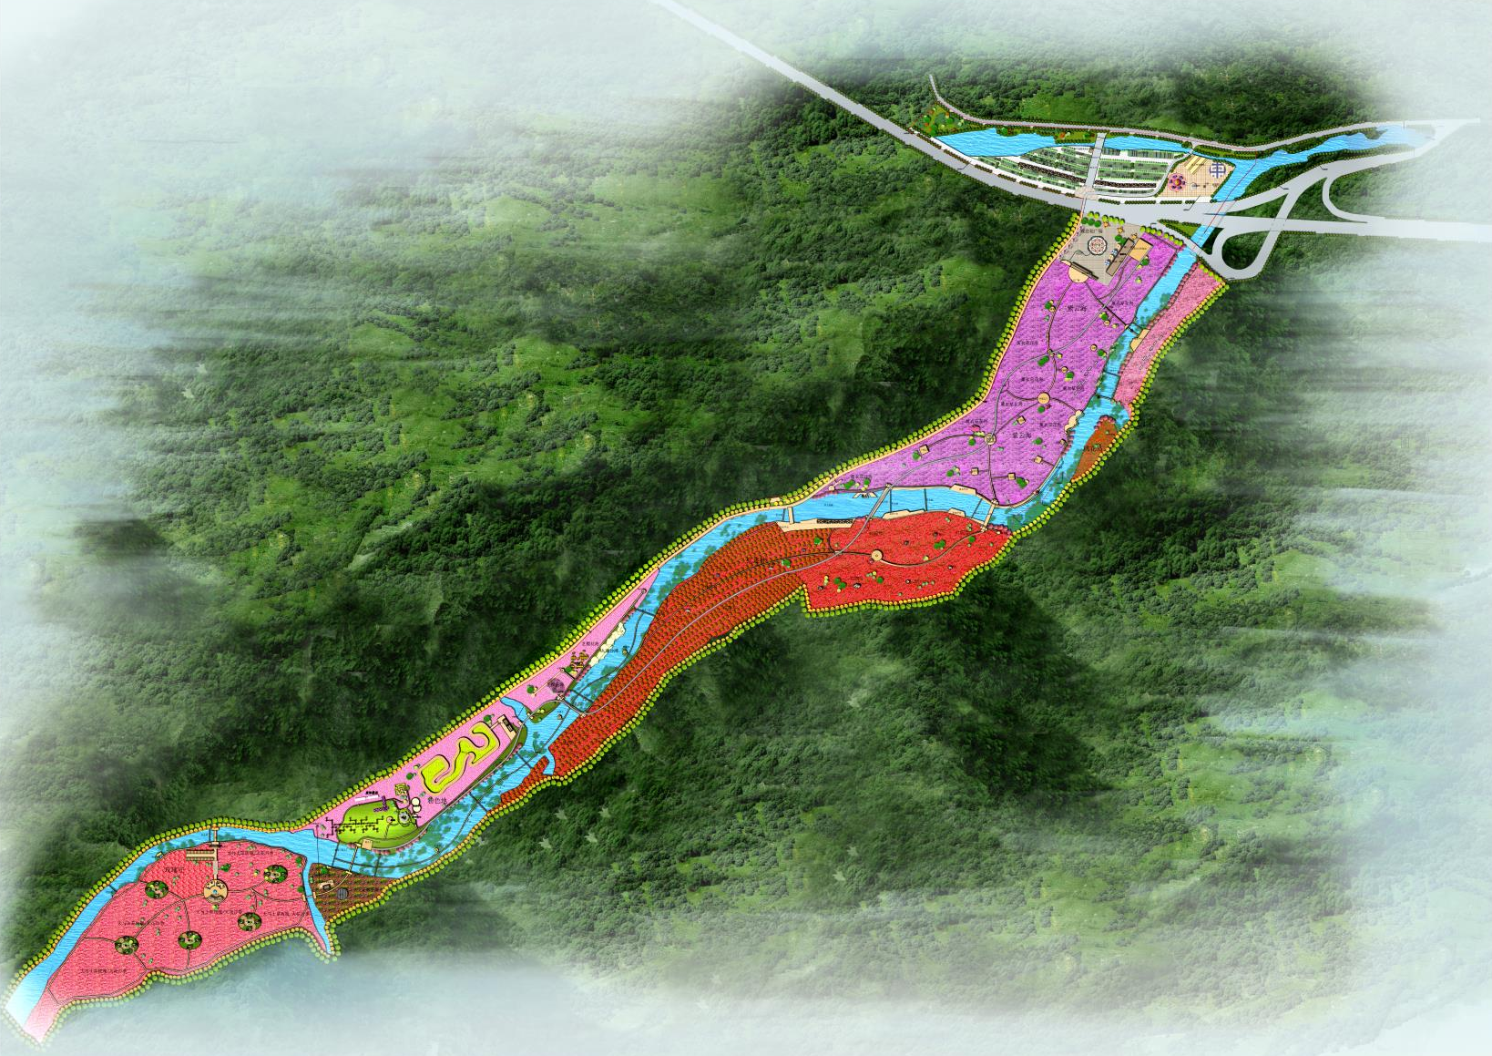
停车场管理用房
甘肃·合水子午岭国家森林公园太白川片区曹家寺景点修建性详细规划方案
地上一层，建筑面积76㎡，钢混结构。

Slide 29
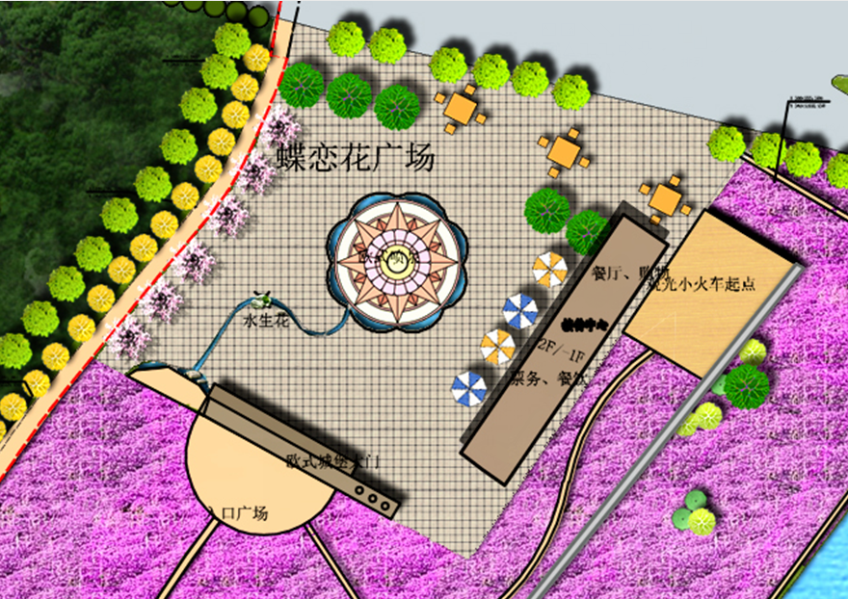
入口广场
入口广场平面图
入口广场
欧式喷泉
接待中心
景区大门
人行拱桥
水生花
景区出口
入口广场
7
1
2
5
6
3
4

Slide 30
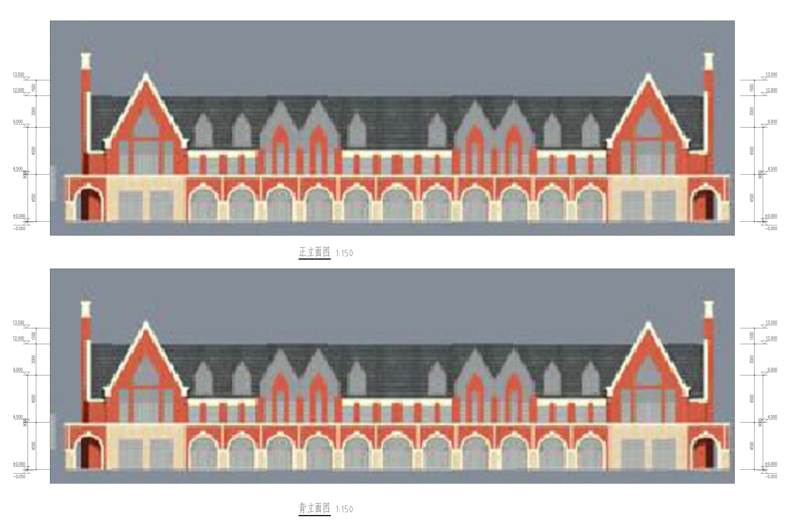

游客接待中心
甘肃·合水子午岭国家森林公园太白川片区曹家寺景点修建性详细规划方案
立面图
为游客提供咨询、购票、购物和餐饮等功能。地下一层，建筑面积425.64㎡，地上两层，一层建筑面积959.24㎡，二层建筑面积868.84㎡。钢结构。

Slide 31
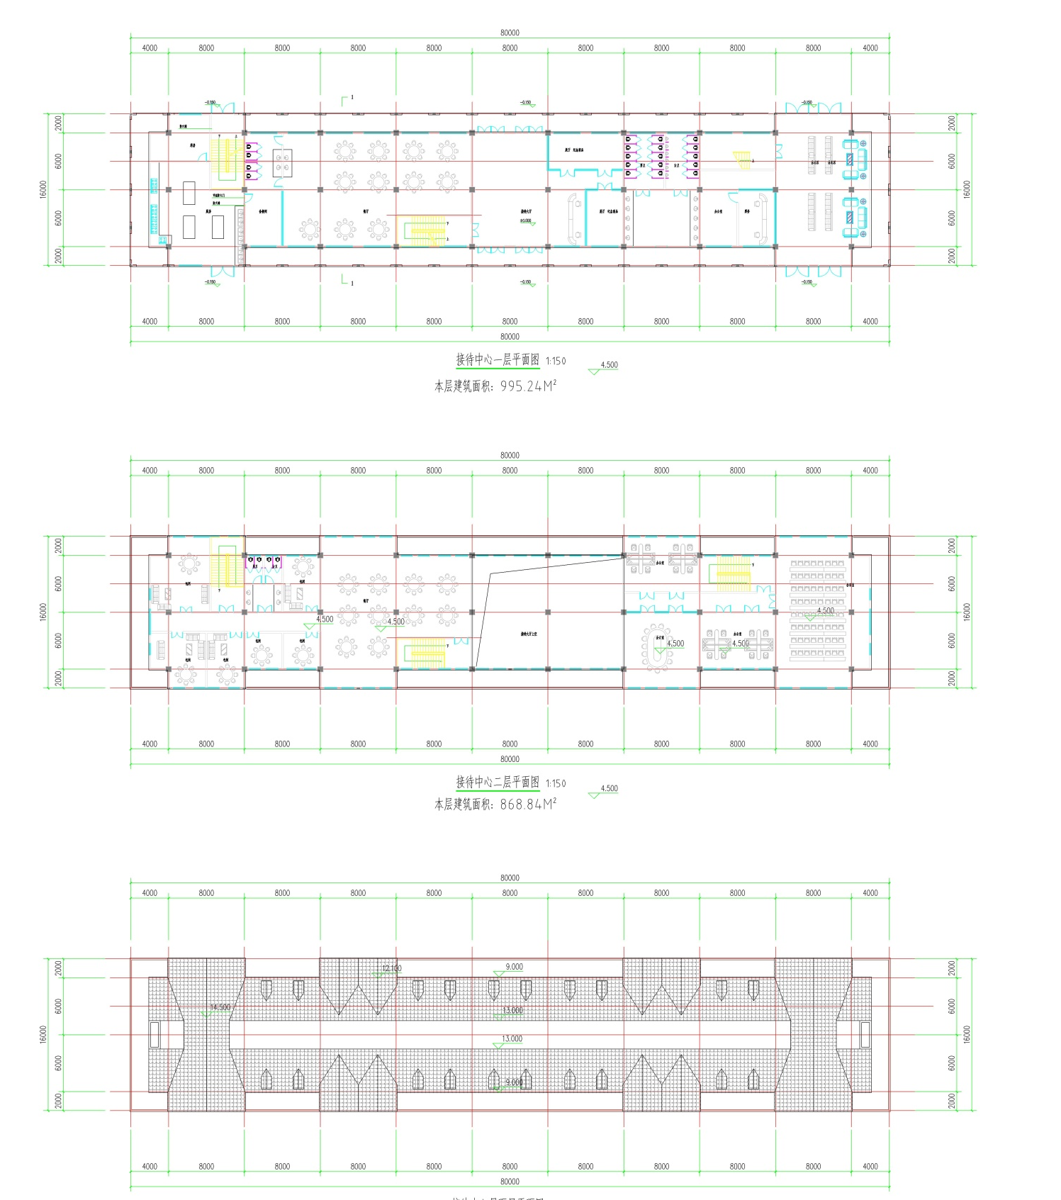
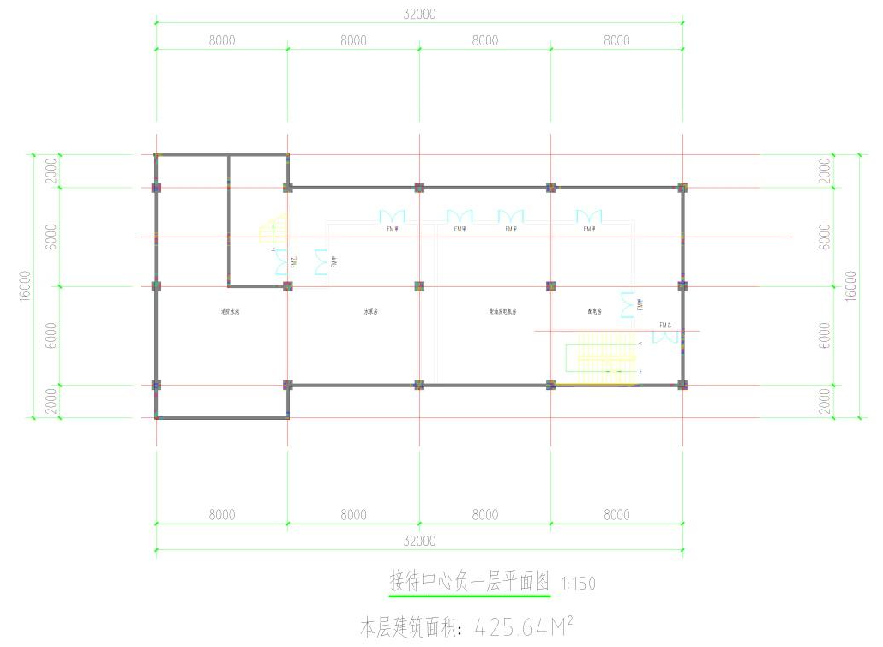
游客接待中心
甘肃·合水子午岭国家森林公园太白川片区曹家寺景点修建性详细规划方案
平面图、剖面图

Slide 32
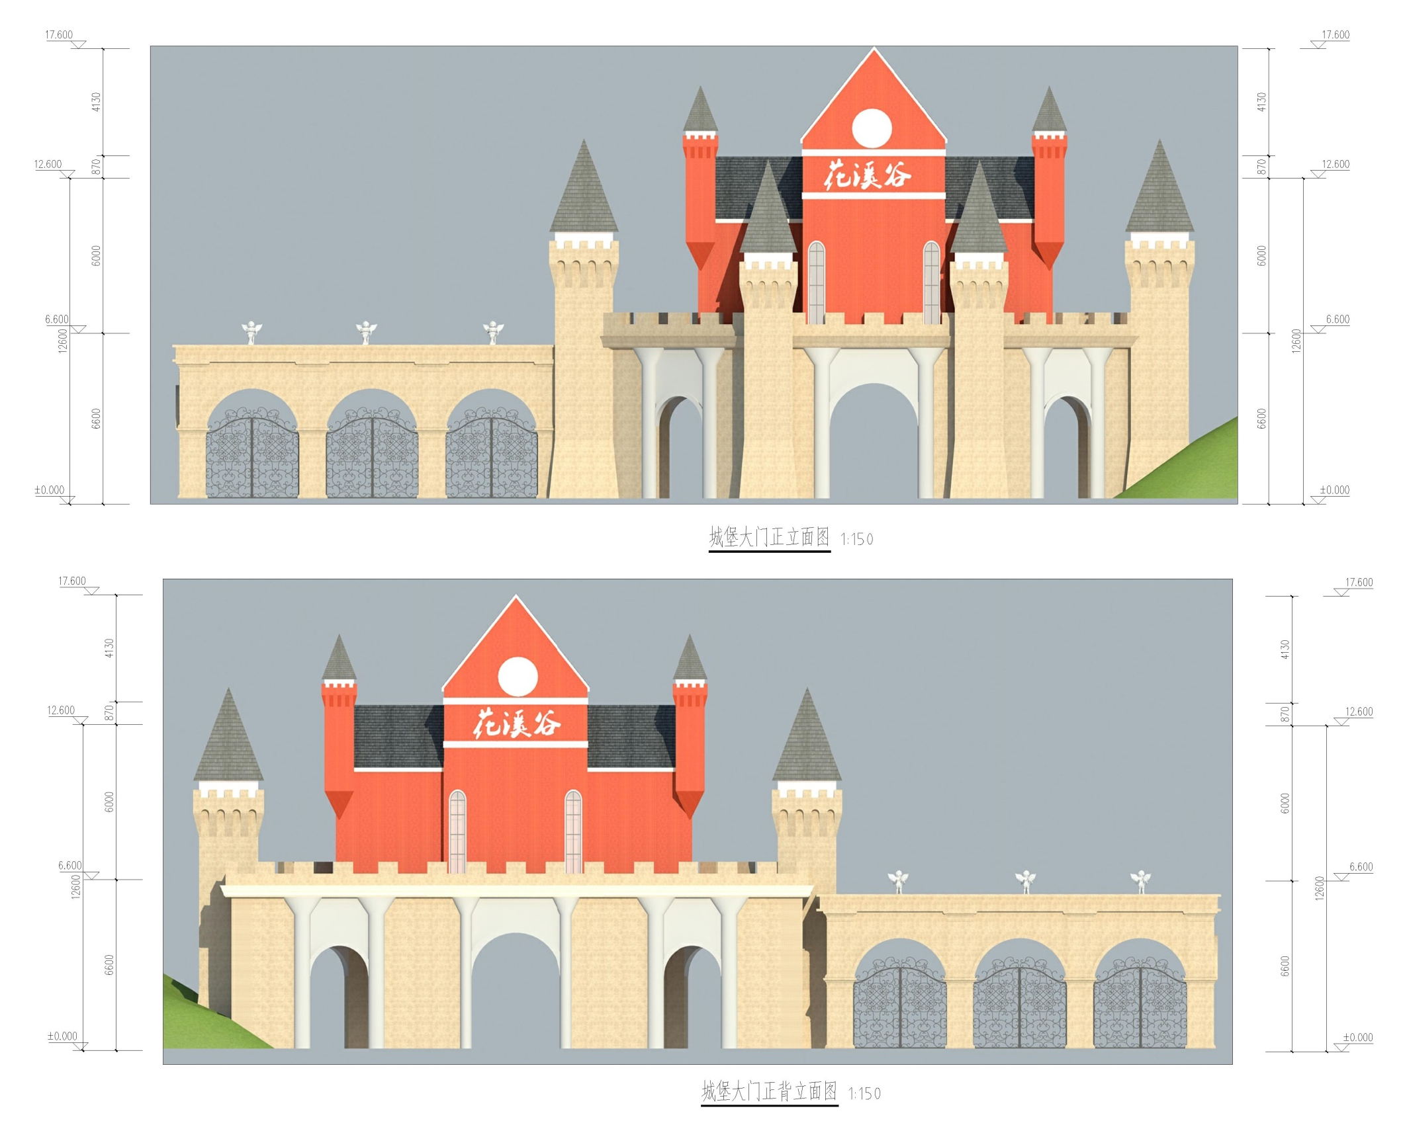
城堡大门
甘肃·合水子午岭国家森林公园太白川片区曹家寺景点修建性详细规划方案
立面图
以城堡为设计主线，为游客进入景区的主要通道。地上两层，一层建筑面积36.04㎡，二层建筑面积115.54㎡。钢结构。

Slide 33
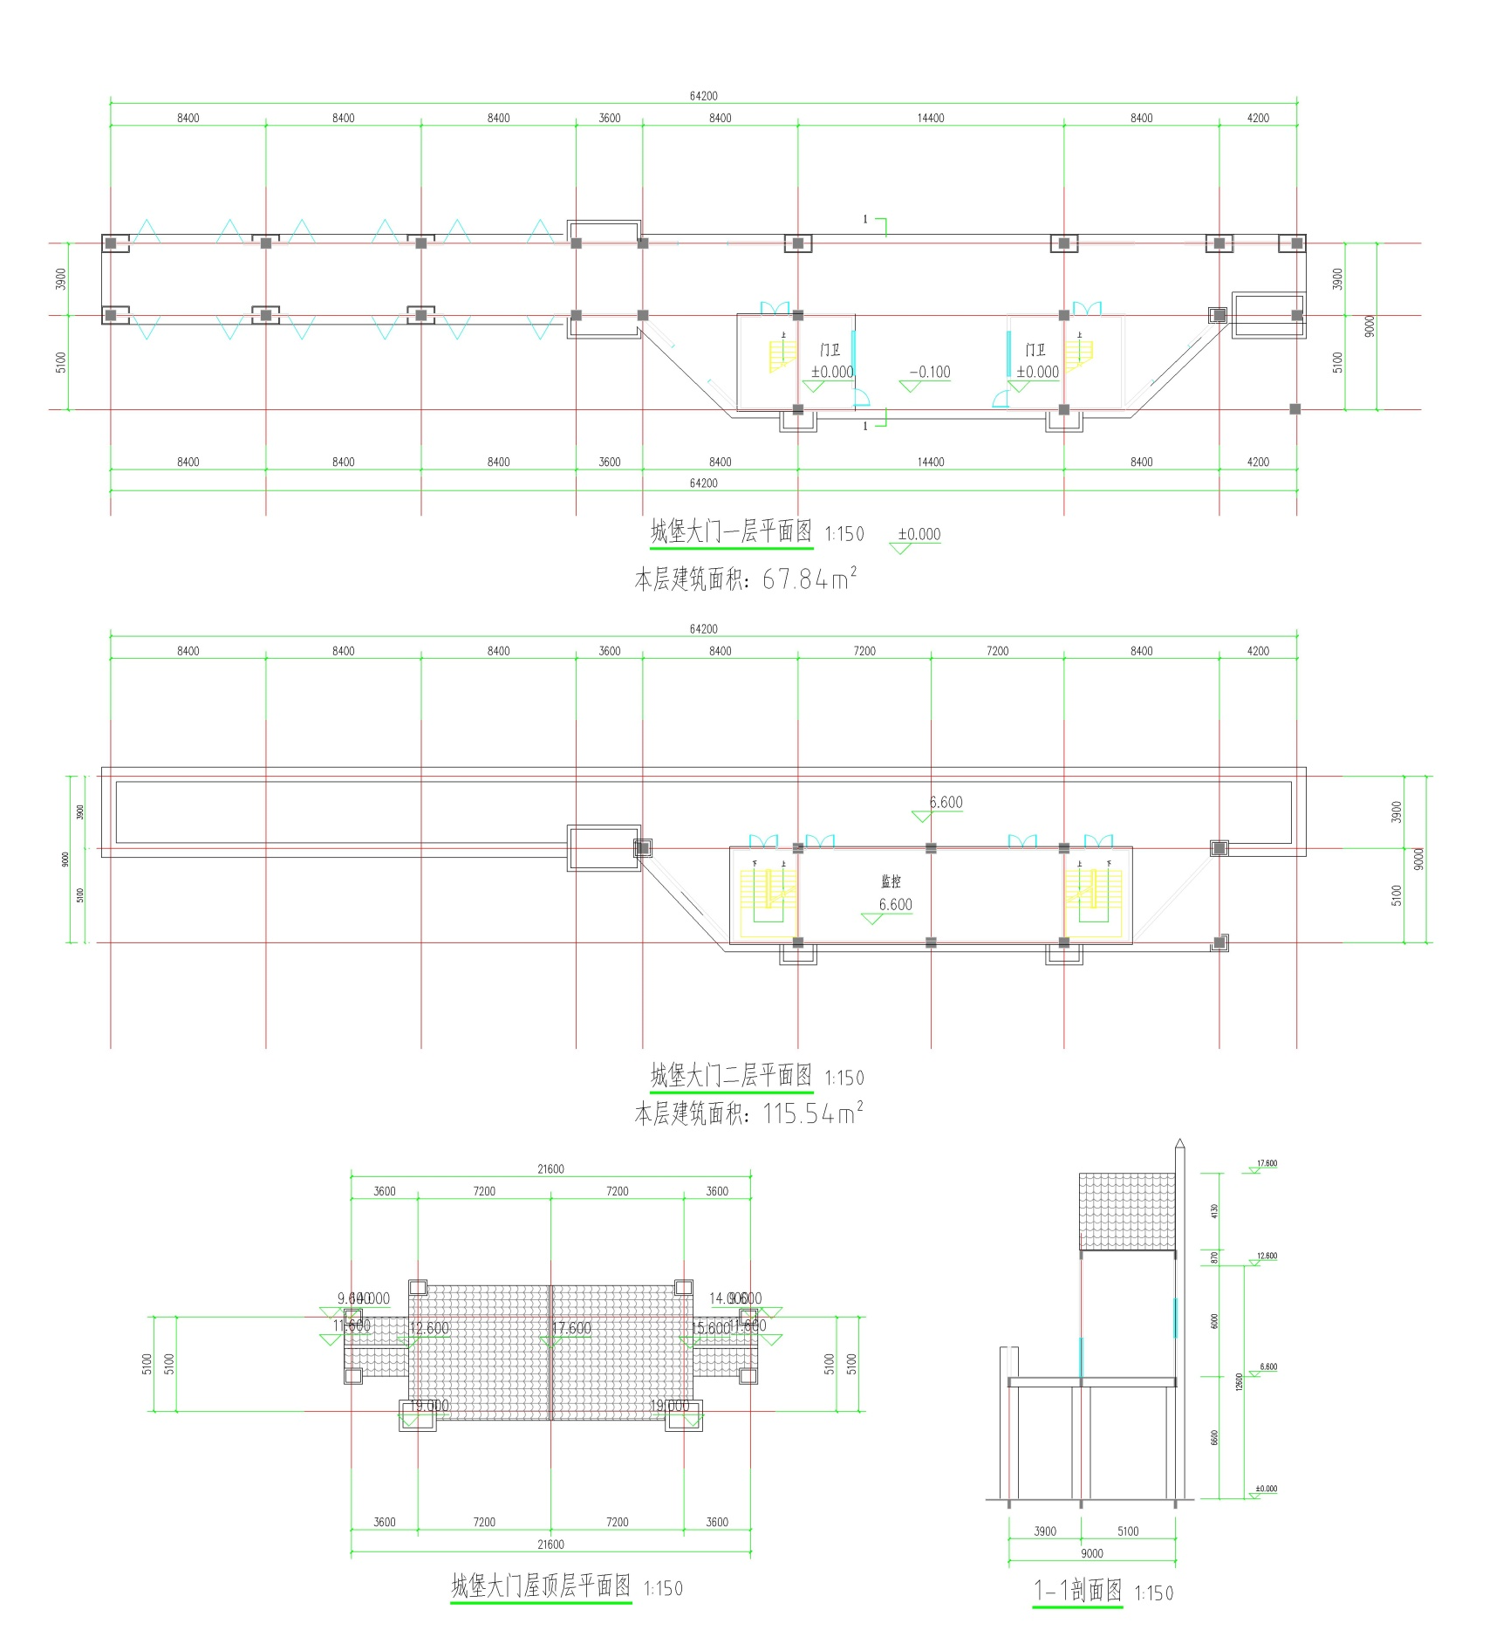
城堡大门
甘肃·合水子午岭国家森林公园太白川片区曹家寺景点修建性详细规划方案
平面图、剖面图

Slide 34
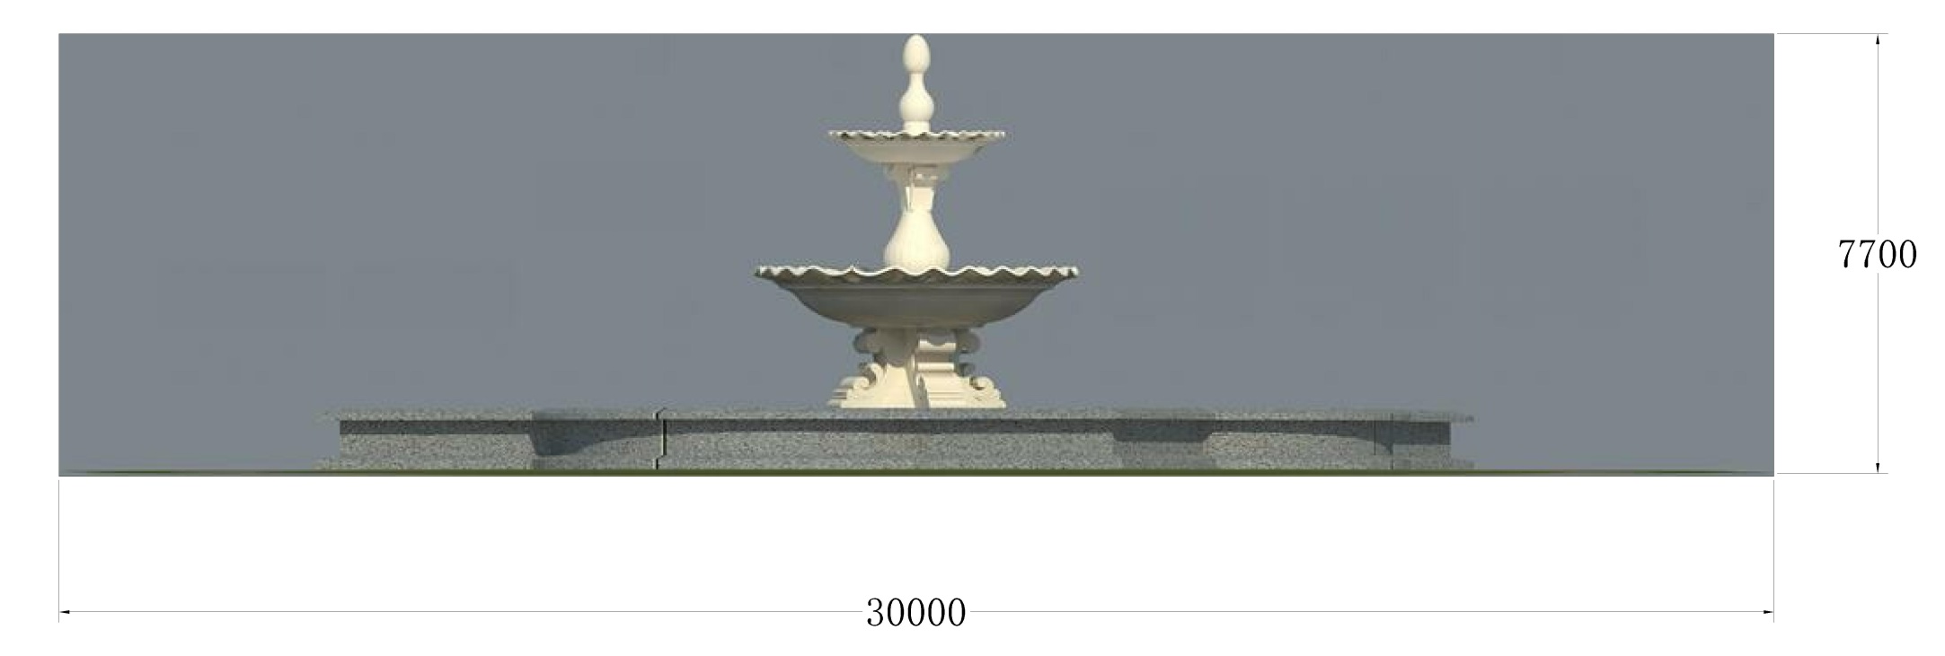
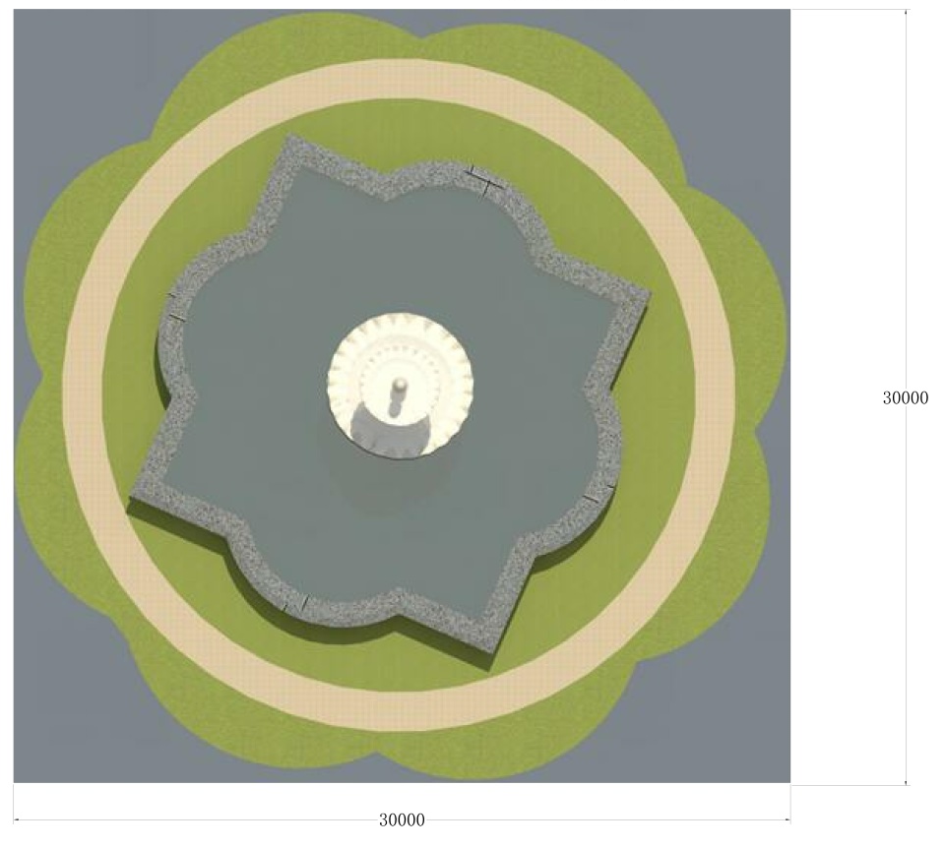
欧式喷泉
欧式风格，顶部为圆形水盆，地面为花型水池，与水生花相契合。
正立面
俯视图

Slide 35
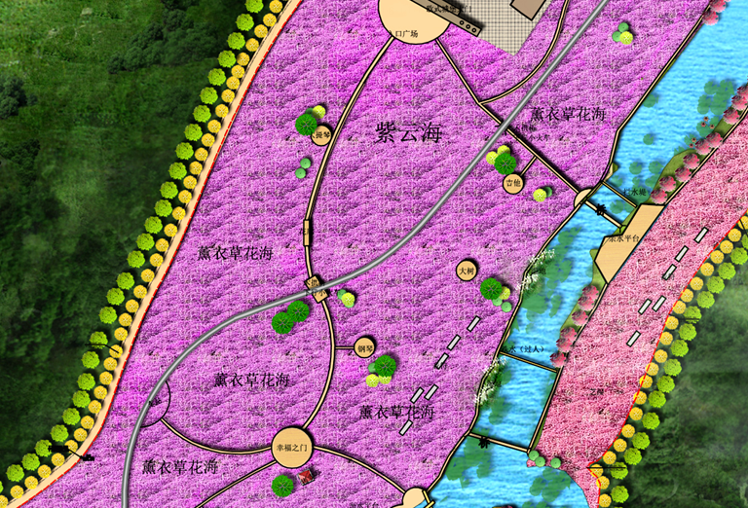
紫云海（音乐主题）
紫云海(音乐)平面图
入口广场
大提琴
律动音符
吉他
花廊
拱桥
钢琴
幸福之门
售卖亭
火车站
1
2
4
5
6
3
7
3
10
8
9

Slide 36
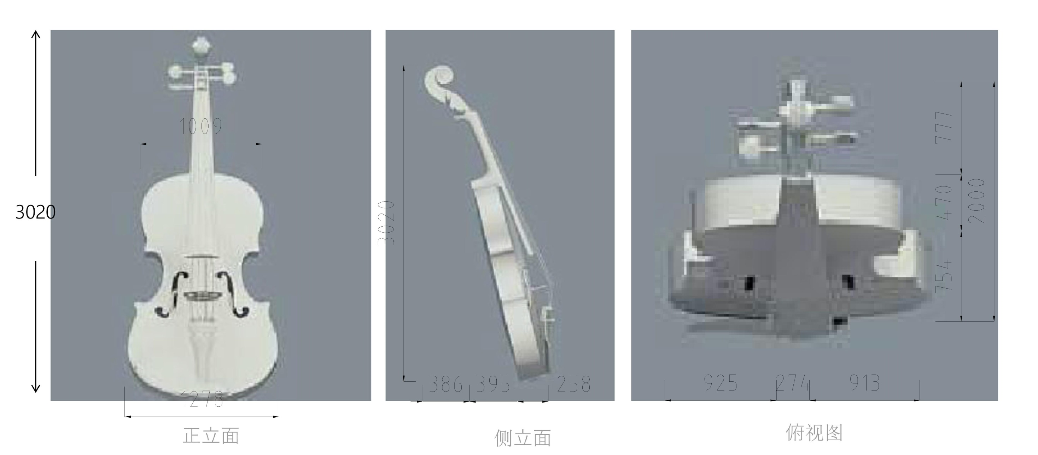
大提琴
主要景观小品。与紫云海音乐主题想契合。
不锈钢饰白色烤漆

Slide 37
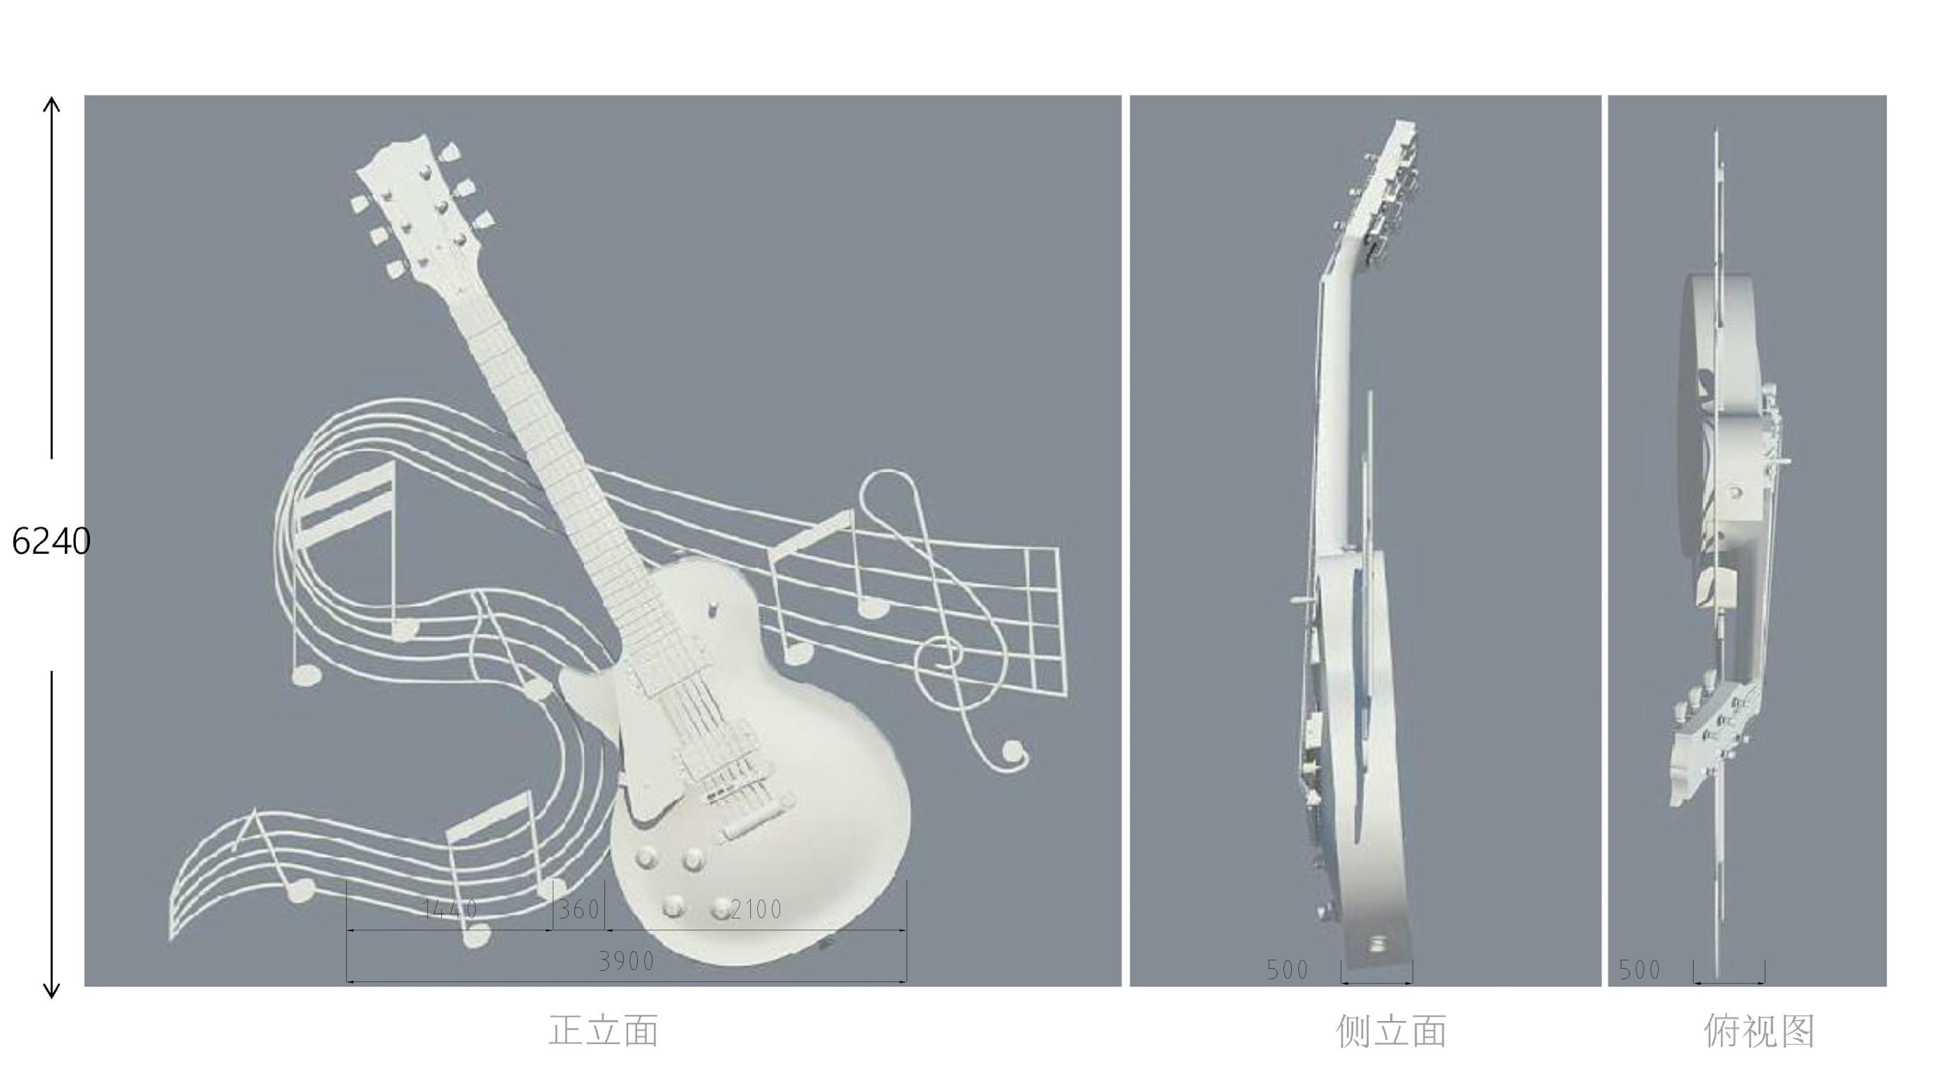
吉他
主要景观小品。与紫云海音乐主题想契合。
不锈钢饰白色烤漆

Slide 38
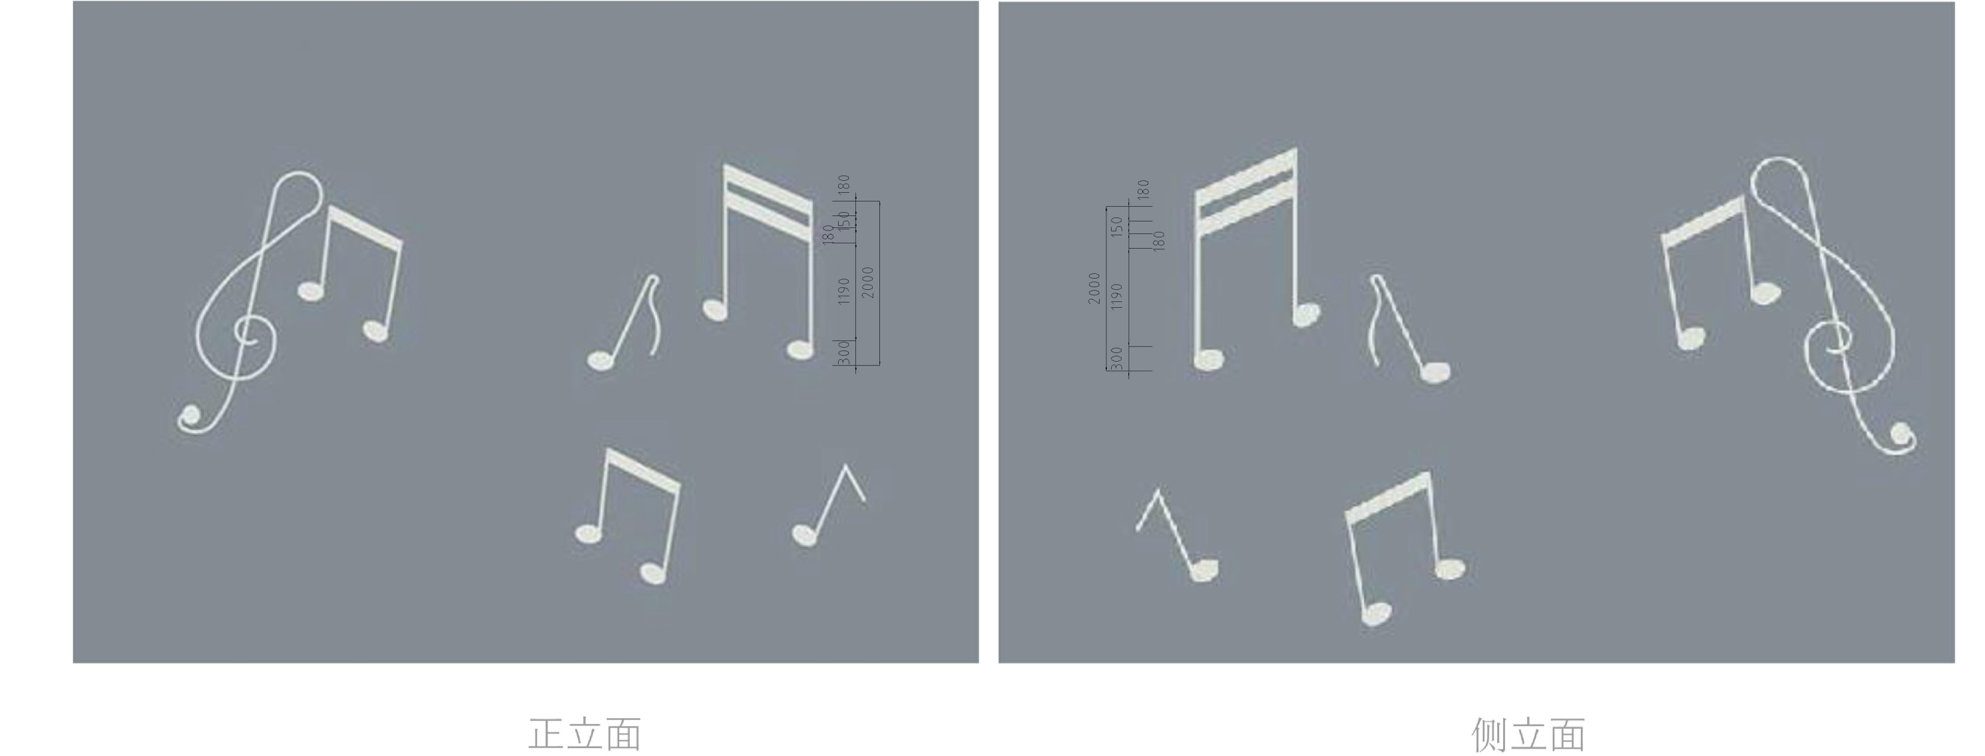
律动音符
分别在溪流两岸设置，每个音符高度为2米,不锈钢饰白色烤漆,与紫云海音乐主题想契合。
不锈钢饰白色烤漆

Slide 39
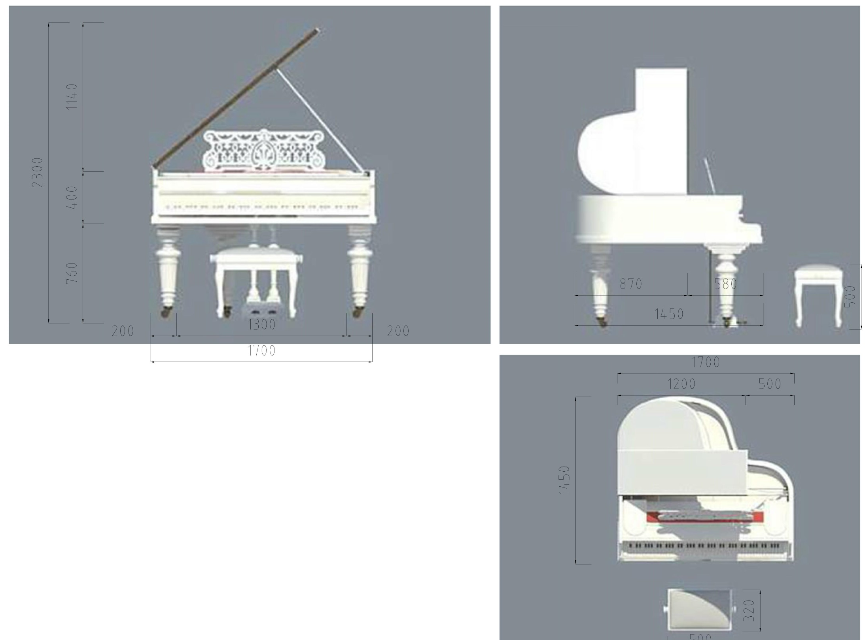
钢琴
主要景观小品。与紫云海音乐主题想契合。
不锈钢饰白色烤漆
不锈钢饰黑色烤漆

Slide 40
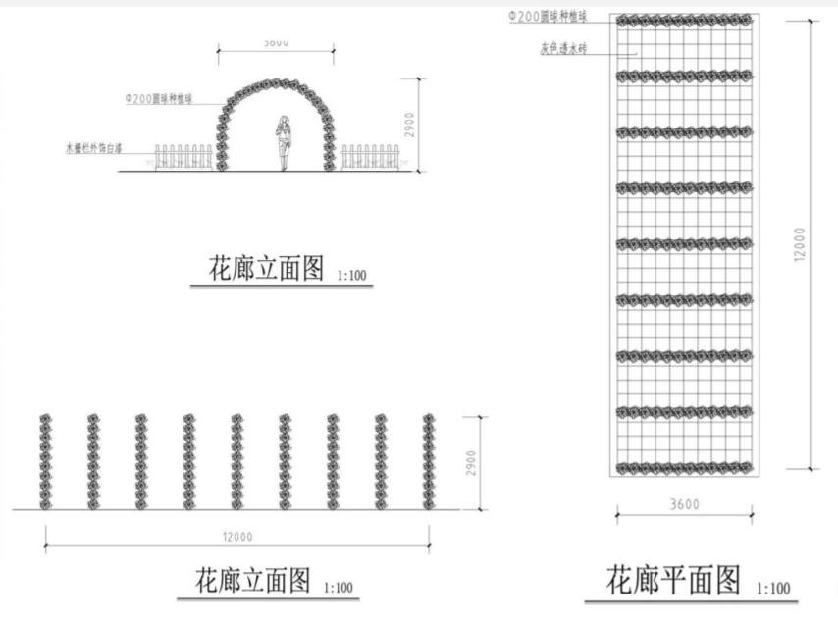

花廊
景区内的地标性景观小品。寓意从奏响爱情的旋律跨越到享受爱情的甜蜜。

Slide 41


风车售卖亭
风车造型，作为零售亭使用。购买成品。
6米
2米

Slide 42
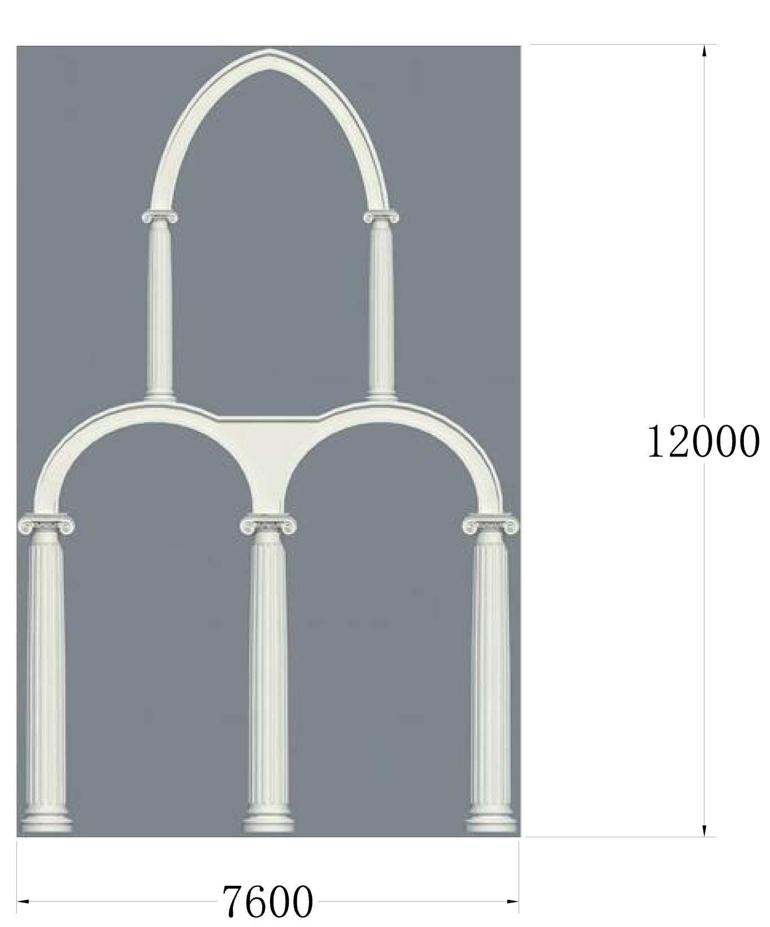
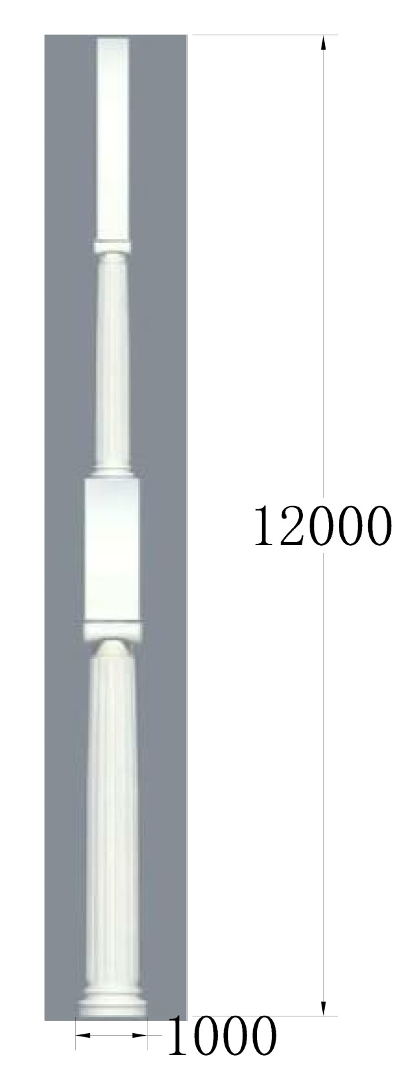
幸福之门
景区内的地标性景观小品。寓意从奏响爱情的旋律跨越到享受爱情的甜蜜。

Slide 43
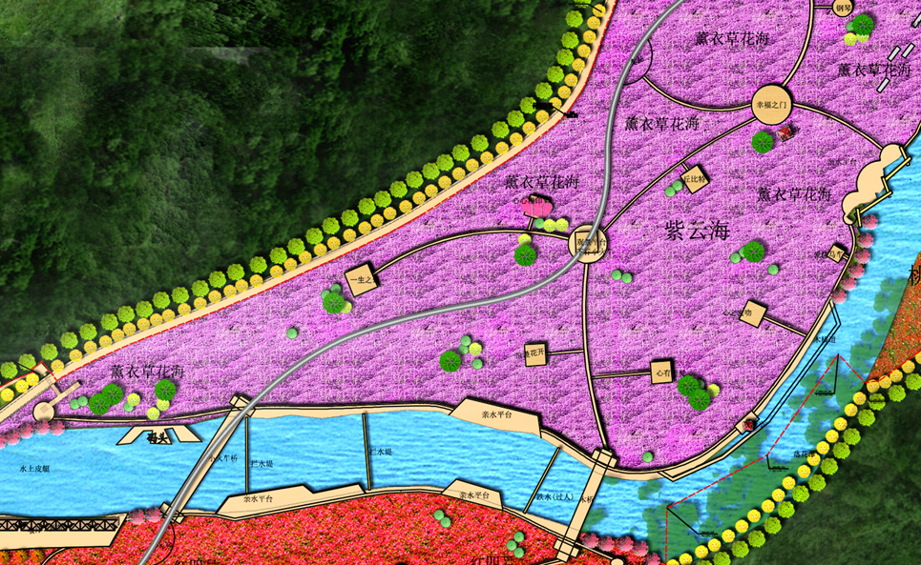
紫云海（爱情主题）
紫云海(爱情)平面图
丘比特
心心相印
一生之诺
浪漫花开
心有所爱
心之蜜吻
幸福马车
观瀑亭
亲水平台
滴水观音崖人行桥
1
9
2
7
3
6
4
5
10
8

Slide 44
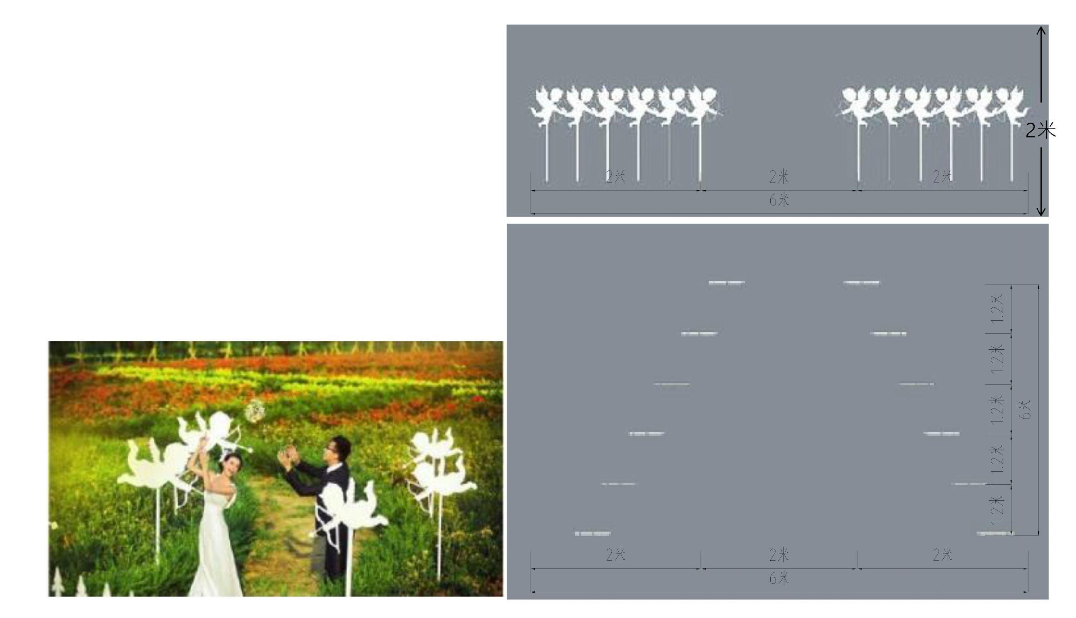
丘比特
主要景观小品。寓意被丘比特爱情之箭射中。
不锈钢饰白色烤漆

Slide 45
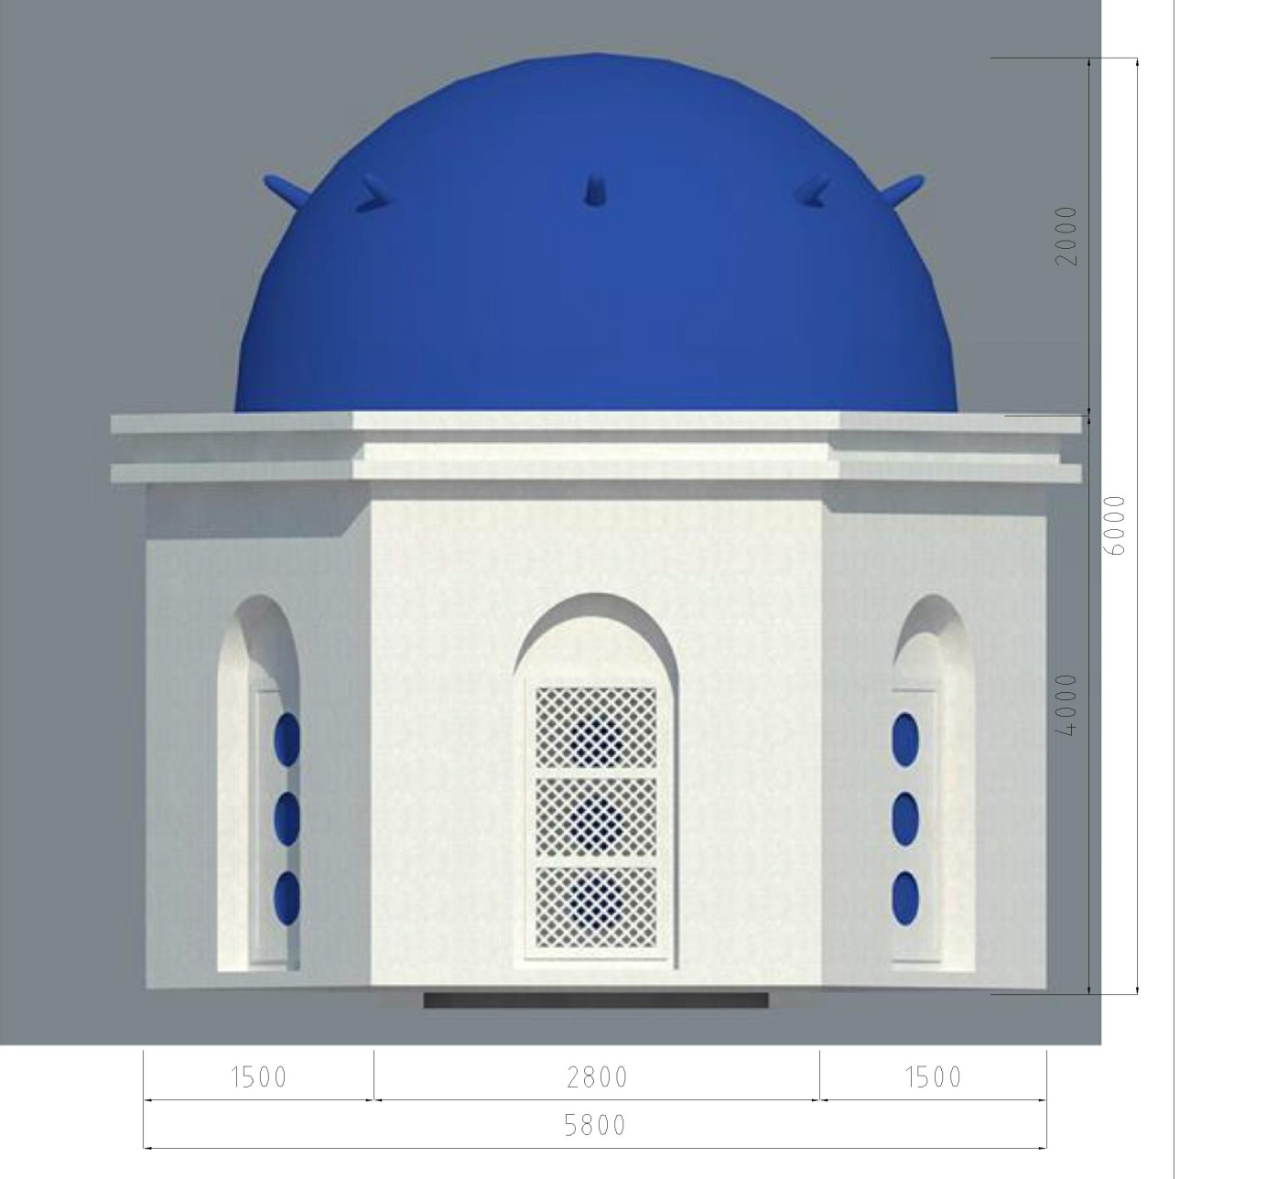

一生之诺
主要景观小品。寓意在许诺塔下，许下彼此一生的承诺。

Slide 46
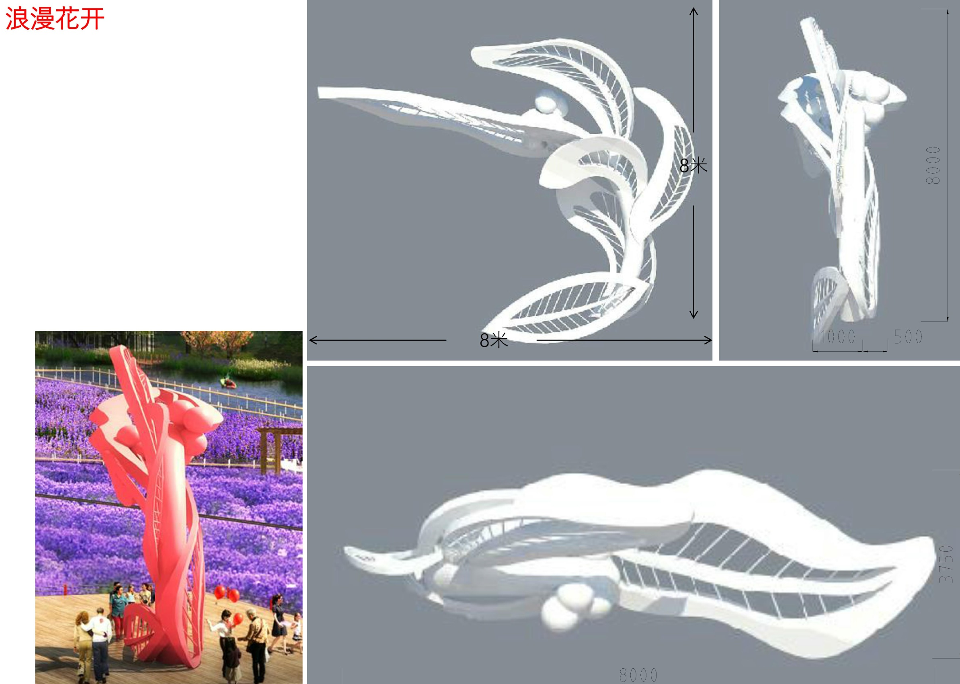
浪漫花开
主要景观小品。寓意在花开的时刻见证爱情的甜蜜。
玻璃钢主体，饰白色漆

Slide 47
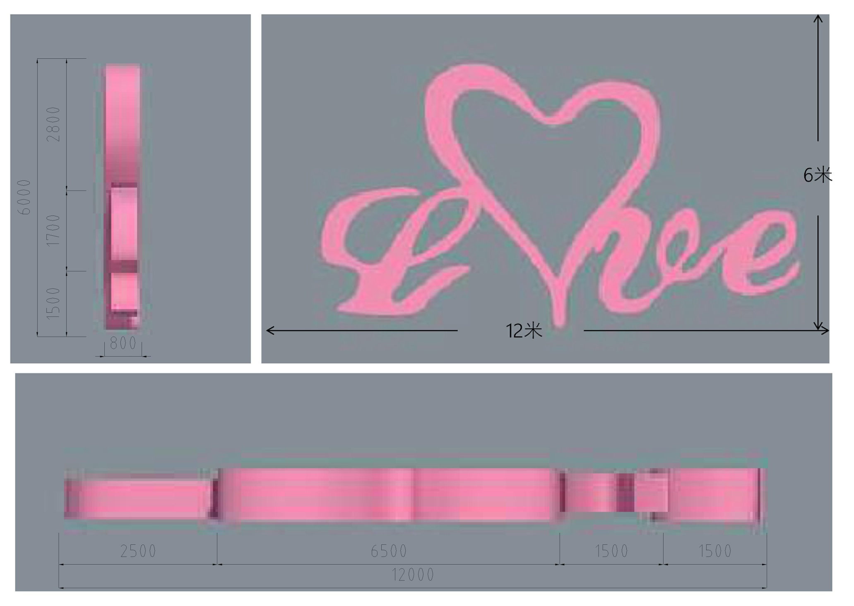
心有所爱
主要景观小品。心在“love”之间，寓意爱情的甜蜜。
不锈钢饰粉色烤漆

Slide 48
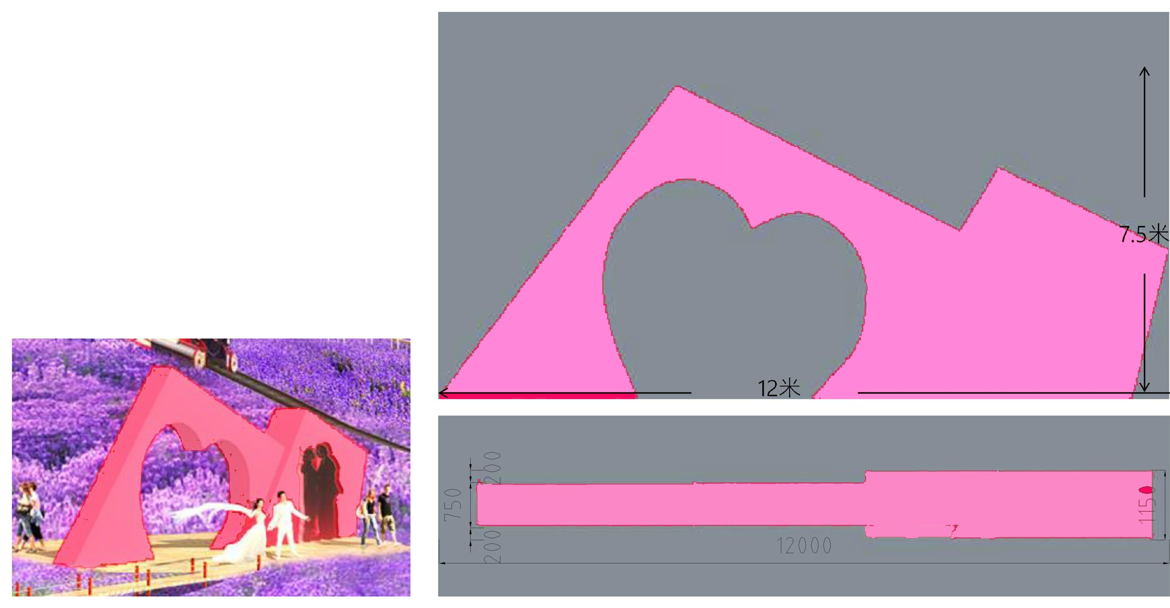
心之蜜吻
主要景观小品。心形造型，右侧为两个人形的凹陷，面对面接吻而立。
不锈钢饰粉色烤漆

Slide 49
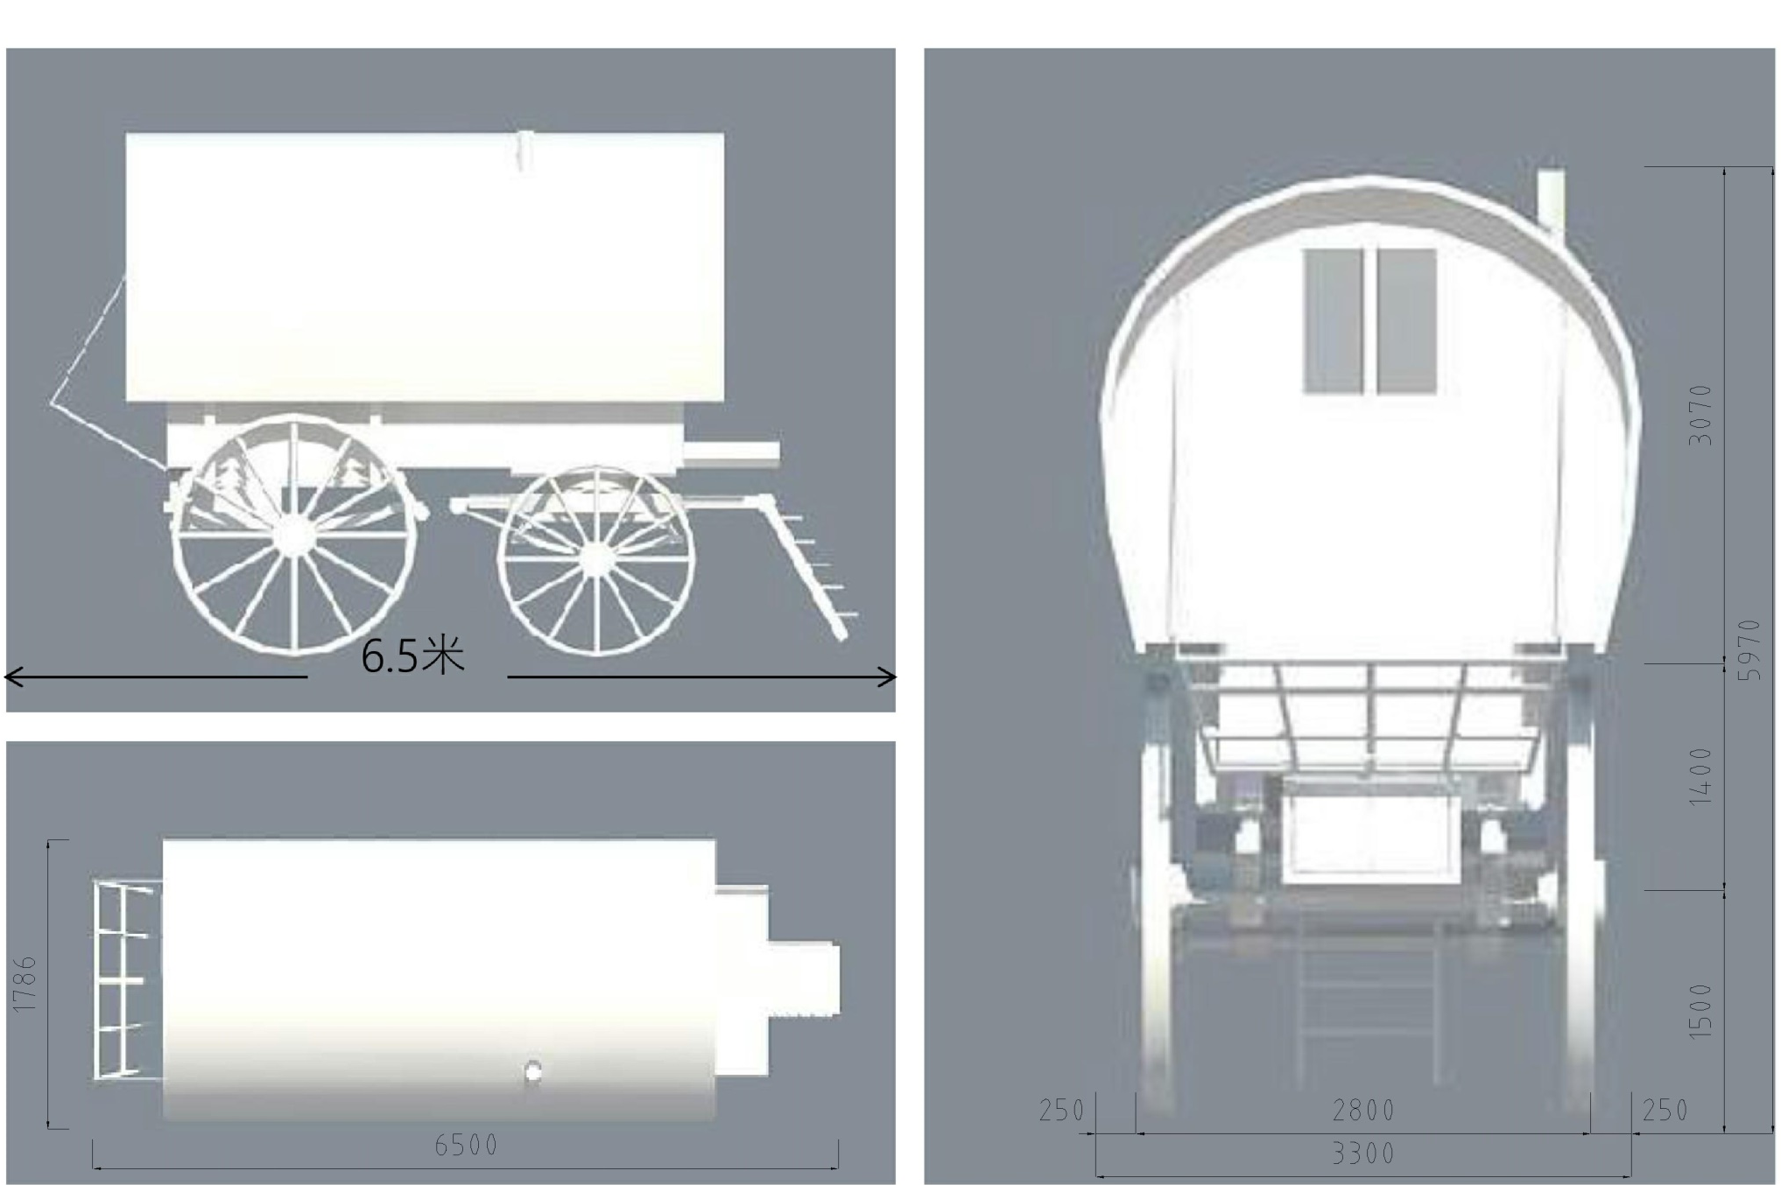
幸福马车
主要景观小品。欧式马车造型，寓意开往幸福的彼岸。
5970

Slide 50

心心相印
主要景观小品。心连心的造型，寓意两个人之间心心相印。

Slide 51
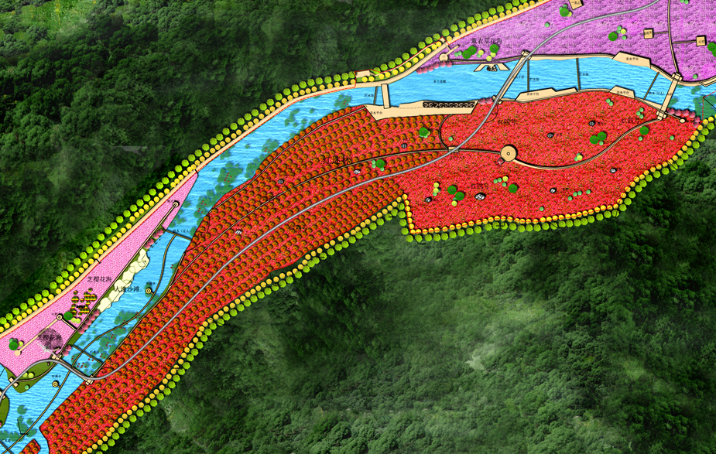
红迷林
红迷林平面图
圣象
花奶牛
熊猫
企鹅
维尼熊
麋鹿
恐龙
小黄人
机器猫
Hellokitty
米老鼠
溪畔餐厅
广场售卖亭
12
6
5
8
7
12
9
4
10
2
3
1
11

Slide 52
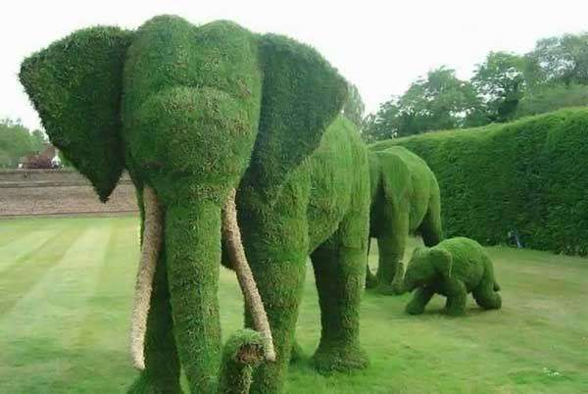

卡通造型
在红迷林区域内放置11组卡通人物小品，分别为圣象、维尼熊、企鹅、熊猫、花奶牛、恐龙、麋鹿、长颈鹿、小黄人、机器猫、米老鼠、hellokitty。其中圣象高度为8米，其余为4米。
8米
4米

Slide 53
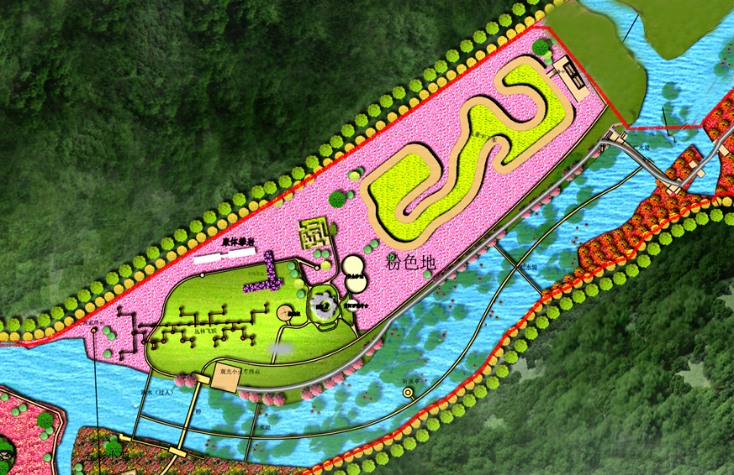
粉色地
粉色地平面图
粉色地大门
卡丁车
服务商业
亲亲花田
天崩地裂
丛林飞越
彩绳穿越
黄金沙滩
国王山
跷跷板
滑索
3
1
2
4
5
7
8
6
9
10
11

Slide 54
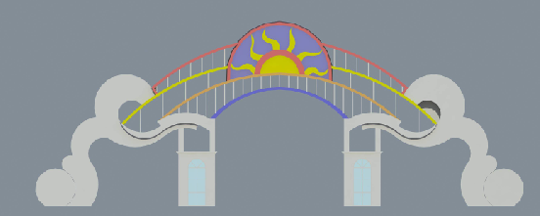
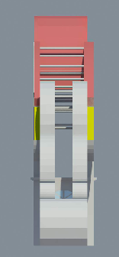
粉色地大门
卡通形象设计,作为进入粉色地区域的标志.
6米

Slide 55

粉色地服务中心
甘肃·合水子午岭国家森林公园太白川片区曹家寺景点修建性详细规划方案
为粉色地区域提供餐饮和购物服务。地上一层，建筑面积79.1㎡。木结构。

Slide 56

玫瑰庄
玫瑰庄平面图
玫瑰桥
风车大门
停车场
服务中心
听雨轩（木屋）
拈花屋（木屋）
抱朴居（木屋）
亲水平台
滑索起点
斑马
1
8
3
2
5
9
6
4
10
5
7
6

Slide 57


玫瑰庄大门
进入玫瑰庄的标志,采用风车造型,与景区欧式风情相吻合。
12米

Slide 58

玫瑰庄
甘肃·合水子午岭国家森林公园太白川片区曹家寺景点修建性详细规划方案
服务中心
包含服务中心和玫瑰工坊，地上一层，建筑面积408.4㎡。木结构。

Slide 59


玫瑰庄
甘肃·合水子午岭国家森林公园太白川片区曹家寺景点修建性详细规划方案
听雨轩（小木屋）
地上一层，建筑面积26.47㎡，木结构。配备独立卫生间。

Slide 60


玫瑰庄
甘肃·合水子午岭国家森林公园太白川片区曹家寺景点修建性详细规划方案
拈花屋（中型木屋）
地上一层，建筑面积38.80㎡，木结构。配备独立卫生间和厨房。

Slide 61


玫瑰庄
甘肃·合水子午岭国家森林公园太白川片区曹家寺景点修建性详细规划方案
抱朴居（大型木屋）
地上两层，一层建筑面积45.25㎡，二层建筑面积12.25㎡。木结构。配备独立卫生间和厨房。

Slide 62






玫瑰庄装修参考
儿童主题
乡村主题
轻奢主题

Slide 63


玫瑰庄
甘肃·合水子午岭国家森林公园太白川片区曹家寺景点修建性详细规划方案
入口喷泉

Slide 64

花涧溪
花涧溪平面图
亲水平台
溪畔餐厅
落花瀑
1
1
1
1
2
1
3
1

Slide 65

溪畔餐厅
甘肃·合水子午岭国家森林公园太白川片区曹家寺景点修建性详细规划方案
满足游客餐饮需求。地上一层，建筑面积275.8㎡。木结构。

Slide 66

亲水平台（码头形）
甘肃·合水子午岭国家森林公园太白川片区曹家寺景点修建性详细规划方案
设置亲水平台，供玫瑰庄住宿客人休憩。

Slide 67



亲水平台（玫瑰庄）
甘肃·合水子午岭国家森林公园太白川片区曹家寺景点修建性详细规划方案
设置亲水平台，供游客休憩。

Slide 68
5
基础设施篇
St
水面规划
桥梁规划
火车站规划
木栈道
标志标牌
铺装意向

Slide 69

水面工程规划图
甘肃·合水子午岭国家森林公园太白川片区曹家寺景点修建性详细规划方案
在河道内修建跌水和拦水堤，形成湿地水面。
1、规划4个跌水，跌水宽度0.8m-1.2m，高度为1m；
2、规划9个拦水堤宽度0.8m-1.2m，高度为1-1.5m；
3、规划四个亭子，分别为：
①听溪亭
②揽溪亭
③闻溪亭
④观瀑亭
图例
湿地
拦水堤
跌水（过人）
湿地木栈道
4
3
2
1

Slide 70




跌水
河道治理总长度约1828m，共规划跌水4座，跌水宽度0.8m-1.2m，高度为1m。

Slide 71


溪涧湿地
在湿地中间种植荷花、水菖蒲等水生植物，并修建木栈道，木栈道宽度为1.5米，并设置护栏。在木栈道中间设置休憩凉亭。

Slide 72




溪涧亭
沿河道设置4座亭子。
①听溪亭
②揽溪亭
③闻溪亭
③观瀑亭

Slide 73

桥梁布局
共规划15座桥梁。
停车场车行桥：宽度16.5米。
2号桥：人行桥，宽度2米。
3号桥：人行桥，宽度2米。
4号桥：人行拱桥，宽度4米。
5号桥：火车、人行两用桥，宽度3米。
6号桥：人行拱桥，宽度2米。
7号桥：人行拱桥，宽度2米。
8号桥：人行拱桥，宽度2米。
9号桥：车行桥，宽度5米。
A1号桥：人行拱桥，底部通火车，宽度2米。
A2号桥：观景平台，顶部通火车。
A3号桥：火车通行桥，宽度2.5米。
A4号桥，人行拱桥，底部通火车，宽度2米。
1
A1
2
A1
3
A2
A3
4
A4
6
5
9
7
8

Slide 74



桥梁选型
木拱桥
吊桥

Slide 75




桥梁选型
木拱桥
玫瑰庄车行桥
观景平台桥
火车桥

Slide 76

小火车规划
沿小火车车道设置5个车站，分别在不同的区域停靠，车站为公用厕所。分别为：
快乐站
甜蜜站
幸福站
温暖站
美满站
快乐站
甜蜜站
幸福站
温暖站
美满站

Slide 77

火车站（厕所）
地上一层，建筑50.1㎡，木结构。设置厕所和候车厅等功能。

Slide 78



标志标牌

Slide 79


木栈道
选用土棕、棕黑色的木油漆对木栈道进行防腐处理。木栈道设置白色栏杆，栏杆高度60-80cm。

Slide 80



铺装意向
停车场铺装意向
广场铺装意向

Slide 81
THANKS

